Slide 1
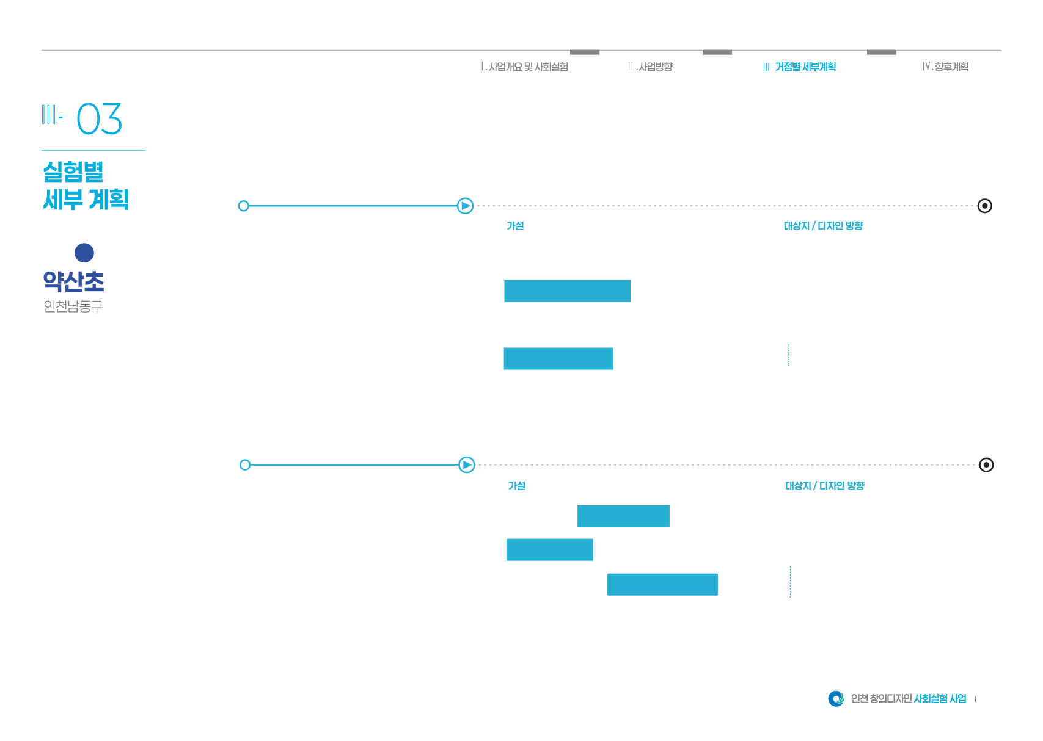
1. 어린이가 알아보고 자기 위치를 설명하기 쉬운 통학로를 만들 수
있을까?
안전-1 1차 「키우는 인천 · 시민안」
문제 인식 / 측정 항목
안전
1
핵심 지표 :
등하굣길 지주와 바닥에
약산초 학교 안팎 통학로
인지율
지주와 바닥이 연결되는 구역
색·상징·이름을
더하면,
설치 수·범위는 학교와 협의
이미지 인지와 위치 설명
어린이가 자신의 위치를
집중 데이터 :
더 잘 알아보고
말할 수 있을까?
통학 경로별 노출 여부
시민안의 색·상징·이름
「키우는 인천 · 시민안」
붓과 물감의 색채 영역
색·기호·이름으로 위치 안내
안전-1 2차 「키우는 인천 · 어린이안」
통학 노출 뒤 워크숍 전 조사
문제 인식 / 측정 항목
핵심 지표 :
어린이가
직접 제안
하고,
학교 안팎 설치 가능 구역
제안 유형
시민안 교체·새 장소를 구분
고른 장소
에 표식을 설치하면,
표식 수와 노출기간은 맞춤
인지·콘텐츠·장소의 변화
자신의 위치를
더 잘 설명하고
집중 데이터 :
어떤 표현과 장소의 차이가 드러날까?
「키우는 인천 · 어린이안」
어린이가 고른 표현과 위치
참여 여부·노출기간 함께 기록
2개 학급·각 1교시 워크숍
표현·이름·설치 장소를 제안
어린이안 적용 뒤 동일 조사
4
Notes:
原本: 아이디어 정교화_약산초등학교.pdf 4쪽
원본의 비문자 요소와 위치를 유지하고 표시한 텍스트만 교체했습니다.
1. 어린이가 알아보고 자기 위치를 설명하기 쉬운 통학로를 만들 수 있을까?
1
안전
안전-1 1차 「키우는 인천 · 시민안」
문제 인식 / 측정 항목
핵심 지표 :
인지율
이미지 인지와 위치 설명
집중 데이터 :
통학 경로별 노출 여부
시민안의 색·상징·이름
약산초 학교 안팎 통학로
지주와 바닥이 연결되는 구역
설치 수·범위는 학교와 협의
「키우는 인천 · 시민안」
붓과 물감의 색채 영역
색·기호·이름으로 위치 안내
통학 노출 뒤 워크숍 전 조사
등하굣길 지주와 바닥에
색·상징·이름을
더하면,
어린이가 자신의 위치를
더 잘 알아보고
말할 수 있을까?
안전-1 2차 「키우는 인천 · 어린이안」
문제 인식 / 측정 항목
핵심 지표 :
제안 유형
인지·콘텐츠·장소의 변화
집중 데이터 :
어린이가 고른 표현과 위치
참여 여부·노출기간 함께 기록
학교 안팎 설치 가능 구역
시민안 교체·새 장소를 구분
표식 수와 노출기간은 맞춤
「키우는 인천 · 어린이안」
2개 학급·각 1교시 워크숍
표현·이름·설치 장소를 제안
어린이안 적용 뒤 동일 조사
어린이가
직접 제안
하고,
고른 장소
에 표식을 설치하면,
자신의 위치를
더 잘 설명하고
어떤 표현과 장소의 차이가 드러날까?
4

Slide 2
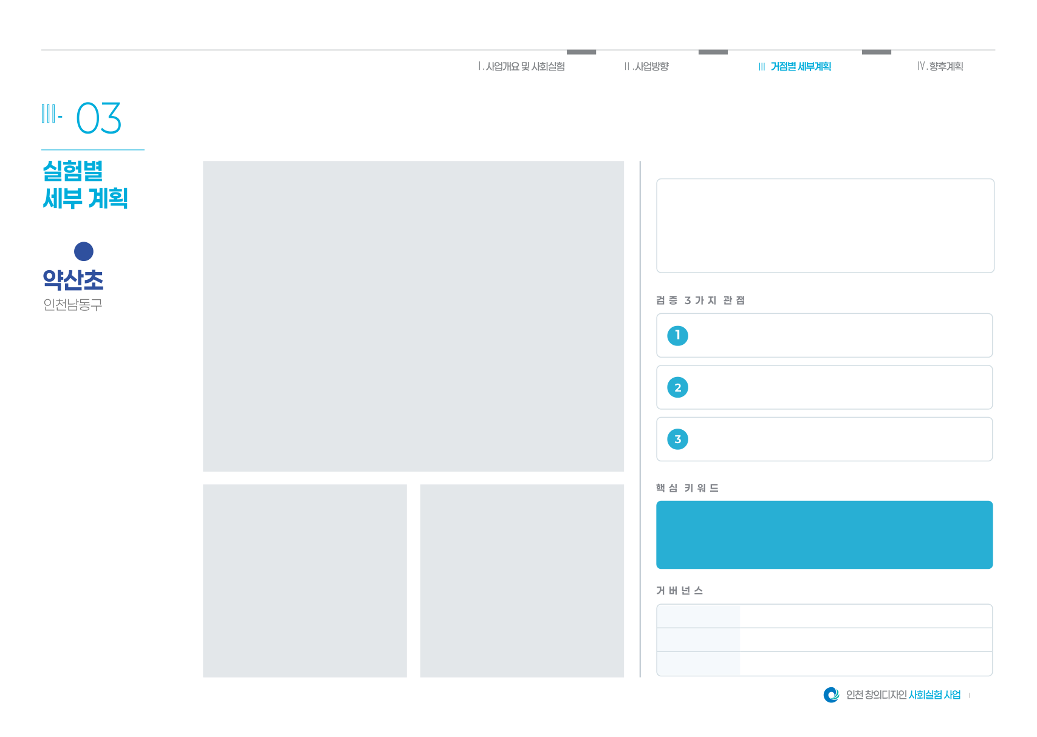
1차 실험 「키우는 인천 · 시민안」
지주와 바닥을 색·상징·이름으로 연결하면, 어린이가 표식을 알아보고 자신의 위치를 설명하기 쉬워질까?
조 사 설 계 · 현 장 질 문
현장 질문: “이 표시를 본 적이 있나요?”
“보호자에게 이곳을 어떻게 설명할까요?”
설치 뒤 1~2회 통학 노출을 기본안으로 설정.
안전
1
인지조사는 워크숍 설명보다 먼저 진행.
붓형 지주와 물감 바닥 영역
시민안 적용 시뮬레이션 영역
효과성 | 표식을 알아보고 위치를 설명하는가
이미지 인지율·위치 선택·설명 과제 0~2점
콘텐츠 다양성 | 시민안은 무엇을 제안하는가
색·상징·이름·이용 방식 유형을 조사자가 분류
장소적 다양성 | 어디에 설치하고 왜 골랐는가
시설 위치·통학 경로·선정 이유를 지도에 기록
색과 이름으로 알아보는 우리 등하굣길
색·기호·이름을 함께 표시
표식과 주변 단서로
#시민참여 #위치인지 #위치설명 #안심통학로
바닥 디자인 상세 영역
위치를 설명하는 장면
학교·관계부서
공문·수업·설치 구역·통학 동선 협의
디자인단
시민안의 취지 확인·어린이 참여 준비
수행기관
시제품·인지조사·워크숍·설치와 철거
5
Notes:
原本: 아이디어 정교화_약산초등학교.pdf 5쪽
원본의 비문자 요소와 위치를 유지하고 표시한 텍스트만 교체했습니다.
1차 실험 「키우는 인천 · 시민안」
지주와 바닥을 색·상징·이름으로 연결하면, 어린이가 표식을 알아보고 자신의 위치를 설명하기 쉬워질까?
조 사 설 계 · 현 장 질 문
현장 질문: “이 표시를 본 적이 있나요?”
“보호자에게 이곳을 어떻게 설명할까요?”
설치 뒤 1~2회 통학 노출을 기본안으로 설정.
인지조사는 워크숍 설명보다 먼저 진행.
효과성 | 표식을 알아보고 위치를 설명하는가
이미지 인지율·위치 선택·설명 과제 0~2점
콘텐츠 다양성 | 시민안은 무엇을 제안하는가
색·상징·이름·이용 방식 유형을 조사자가 분류
장소적 다양성 | 어디에 설치하고 왜 골랐는가
시설 위치·통학 경로·선정 이유를 지도에 기록
색과 이름으로 알아보는 우리 등하굣길
#시민참여 #위치인지 #위치설명 #안심통학로
학교·관계부서
공문·수업·설치 구역·통학 동선 협의
디자인단
시민안의 취지 확인·어린이 참여 준비
수행기관
시제품·인지조사·워크숍·설치와 철거
붓형 지주와 물감 바닥 영역
시민안 적용 시뮬레이션 영역
색·기호·이름을 함께 표시
바닥 디자인 상세 영역
표식과 주변 단서로
위치를 설명하는 장면
1
안전
5

Slide 3

2차 실험 「키우는 인천 · 어린이안」
어린이가 고른 표현과 장소를 반영하면, 시민안과 인지·위치 설명·아이디어 유형에서 어떤 차이가 나타날까?
조 사 설 계 · 현 장 질 문
현장 질문: “어디에 어떤 표시를 두고 싶나요?”
2개 학급·각 1교시: 인지조사→그리기→위치 선택.
동일 노출기간 뒤 인지·위치 설명을 다시 확인.
안전
1
장소도 바뀌면 디자인·장소 묶음의 변화로 해석.
어린이가 제안한 표식·이름·장소
워크숍 이후 적용 시안 영역
효과성 | 어린이안에서 인지·설명이 달라지는가
같은 질문으로 비교·통학 경로와 참여 여부 구분
콘텐츠 다양성 | 표현과 이름은 어떻게 다른가
색·동물·사물·문자 등 유형과 제안자 수 기록
장소적 다양성 | 어린이는 어느 곳을 고르는가
후보 위치·선택 이유·시민안과의 차이를 비교
어린이의 말과 장소 선택으로 다듬는 길
어린이 참여디자인
어린이안 적용 후
#어린이참여 #위치설명 #장소선택 #인지비교
워크숍 과정 기록 영역
통학 중 인지 확인 장면
학교·관계부서
학급·동의 절차·설치 후보지 확정
어린이디자인단
이름·형태·장소와 선택 이유 제안
수행기관
제안 분류·시제품 교체·전후 비교
6
Notes:
原本: 아이디어 정교화_약산초등학교.pdf 6쪽
원본의 비문자 요소와 위치를 유지하고 표시한 텍스트만 교체했습니다.
2차 실험 「키우는 인천 · 어린이안」
어린이가 고른 표현과 장소를 반영하면, 시민안과 인지·위치 설명·아이디어 유형에서 어떤 차이가 나타날까?
조 사 설 계 · 현 장 질 문
현장 질문: “어디에 어떤 표시를 두고 싶나요?”
2개 학급·각 1교시: 인지조사→그리기→위치 선택.
동일 노출기간 뒤 인지·위치 설명을 다시 확인.
장소도 바뀌면 디자인·장소 묶음의 변화로 해석.
효과성 | 어린이안에서 인지·설명이 달라지는가
같은 질문으로 비교·통학 경로와 참여 여부 구분
콘텐츠 다양성 | 표현과 이름은 어떻게 다른가
색·동물·사물·문자 등 유형과 제안자 수 기록
장소적 다양성 | 어린이는 어느 곳을 고르는가
후보 위치·선택 이유·시민안과의 차이를 비교
어린이의 말과 장소 선택으로 다듬는 길
#어린이참여 #위치설명 #장소선택 #인지비교
학교·관계부서
학급·동의 절차·설치 후보지 확정
어린이디자인단
이름·형태·장소와 선택 이유 제안
수행기관
제안 분류·시제품 교체·전후 비교
어린이가 제안한 표식·이름·장소
워크숍 이후 적용 시안 영역
어린이 참여디자인
워크숍 과정 기록 영역
어린이안 적용 후
통학 중 인지 확인 장면
1
안전
6

Slide 4
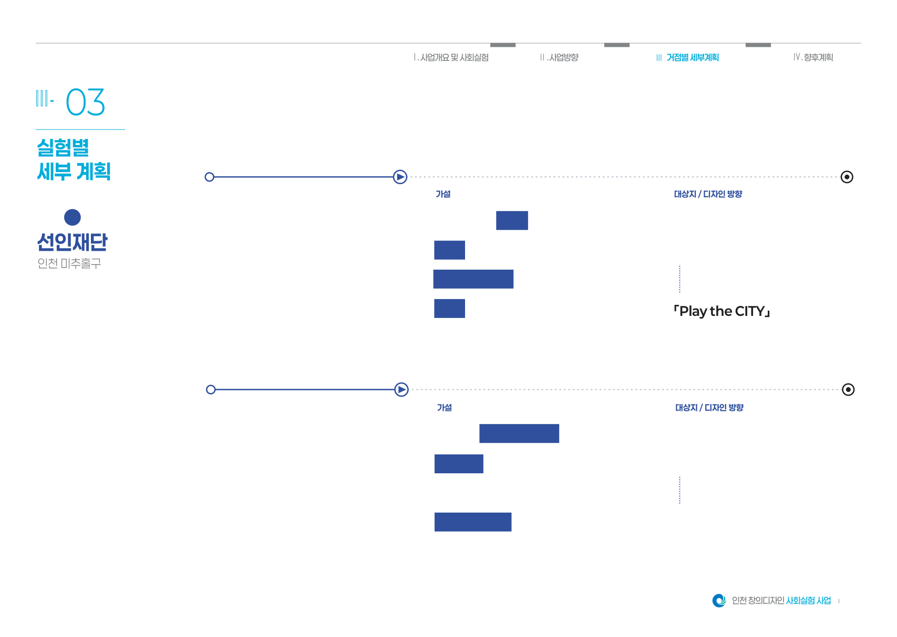
2. 매일 올라야 하는 통학로에 발견과 동행의 재미를 더할 수 있을까?
안전-2 1차 「PLAY the CITY」
문제 인식 / 측정 항목
안전
2
핵심 지표 :
오르는 길에
발견
할 요소를 더해
선인재단 언덕 계단 상행
통과시간
진입·중간·도착 구간 고정
관심
을 갖고 길을 살피면,
보행에 필요한 유효 폭 확보
오르는 과정의 경험 확인
매일의 등교
길에서도
집중 데이터 :
재미
를 느끼지 않을까?
상행 진입·중간·도착 시각
주시·멈춤·친구에게 알림
「PLAY the CITY」
인천 깃대종을 찾는 그래픽
안전-2 2차 「나란히 오르기」
디딤면·계단참의 발견 요소
기존 시안은 그래픽 참고용
문제 인식 / 측정 항목
핵심 지표 :
계단을
둘이 나란히
오르게 하고
1차와 같은 계단 상행 구간
동행 행동
두 레인 그래픽으로 교체
동행 안내
를 둔다.
쉼 조건·조사 시간대를 맞춤
관심·보행시간·재미 비교
같은 쉼 조건과 구간에서
집중 데이터 :
함께 오름
의 경험을 비교하면,
「나란히 오르기」
기다림·나란히 이동·대화
혼잡·뜀·추월을 함께 기록
힘들게 오르던 계단을
두 사람이 함께 오르는 안내
QR 타이머·순위 보상 제외
이미지는 기존 시안 참고용
더 재미있게 이용할 수 있을까?
7
Notes:
原本: 인천창의디자인_국장님보고_2_선인재단, 굴포천.pdf 7쪽
원본의 비문자 요소와 위치를 유지하고 표시한 텍스트만 교체했습니다.
2. 매일 올라야 하는 통학로에 발견과 동행의 재미를 더할 수 있을까?
2
안전
안전-2 1차 「PLAY the CITY」
문제 인식 / 측정 항목
핵심 지표 :
통과시간
오르는 과정의 경험 확인
집중 데이터 :
상행 진입·중간·도착 시각
주시·멈춤·친구에게 알림
선인재단 언덕 계단 상행
진입·중간·도착 구간 고정
보행에 필요한 유효 폭 확보
「PLAY the CITY」
인천 깃대종을 찾는 그래픽
디딤면·계단참의 발견 요소
기존 시안은 그래픽 참고용
오르는 길에
발견
할 요소를 더해
관심
을 갖고 길을 살피면,
매일의 등교
길에서도
재미
를 느끼지 않을까?
안전-2 2차 「나란히 오르기」
문제 인식 / 측정 항목
핵심 지표 :
동행 행동
관심·보행시간·재미 비교
집중 데이터 :
기다림·나란히 이동·대화
혼잡·뜀·추월을 함께 기록
1차와 같은 계단 상행 구간
두 레인 그래픽으로 교체
쉼 조건·조사 시간대를 맞춤
「나란히 오르기」
두 사람이 함께 오르는 안내
QR 타이머·순위 보상 제외
이미지는 기존 시안 참고용
계단을
둘이 나란히
오르게 하고
동행 안내
를 둔다.
같은 쉼 조건과 구간에서
함께 오름
의 경험을 비교하면,
힘들게 오르던 계단을
더 재미있게 이용할 수 있을까?
7

Slide 5
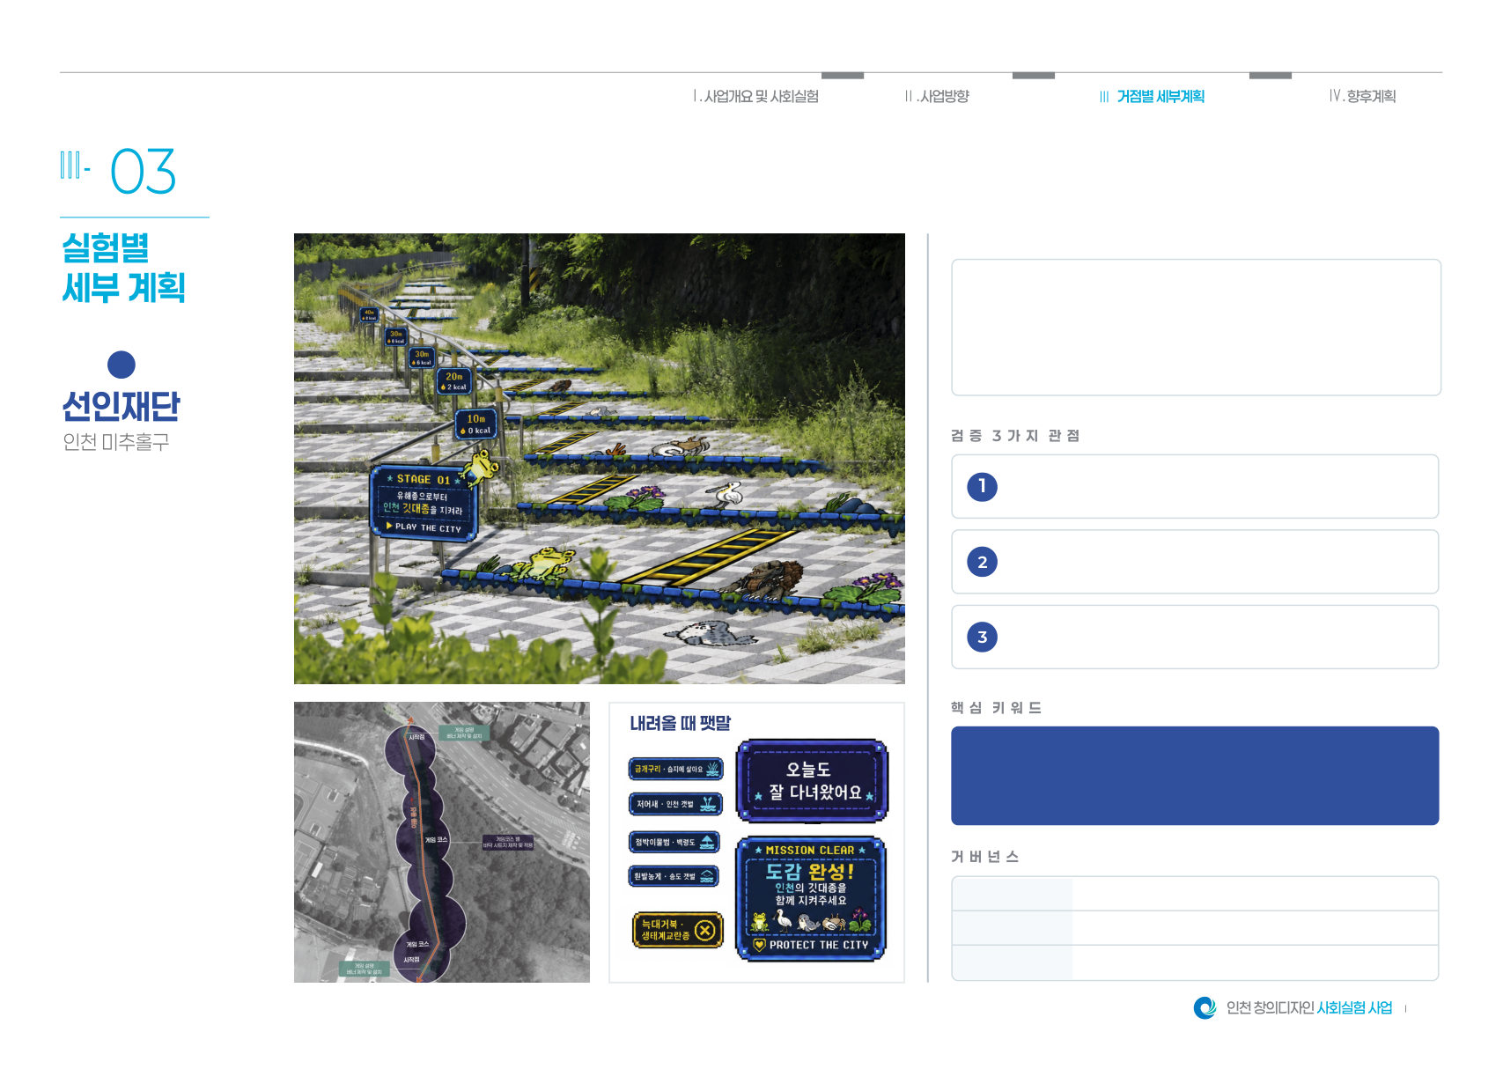
1차 실험 「PLAY the CITY」
매일 오르는 길에 깃대종을 찾는 그래픽을 더하면, 올라가는 동안 관심과 재미를 느낄 수 있을까?
조 사 설 계 · 현 장 질 문
현장 질문: “오늘 이 길을 오르며 재미있었나요?”
“오늘 이 길을 오르는 것은 얼마나 힘들었나요?”
상행만 관찰하고 재미·힘듦을 각각 질문.
안전
2
기존 시안의 하행 미션은 이번 비교에서 제외.
보행 경험 | 어디에서 멈추고 얼마나 걸리는가
상행 진입·중간·도착 시각과 정지 구간 기록
관심 행동 | 그래픽을 보고 반응하는가
주시·가리키기·친구에게 알림·사진 등 관찰
체감 변화 | 재미와 힘듦은 어떻게 다른가
재미·힘듦을 각각 5점 문항으로 확인
매일 오르는 통학로에서 발견하는 재미
#깃대종 #발견형그래픽 #상행관찰 #보행경험
관계부서
설치 범위·보행 폭·원상복구 협의
인근 학교
등교 시간·모집·설문 진행 협조
디자인단·조사팀
관심 행동·구간 시간·체감 설문 기록
8
Notes:
原本: 인천창의디자인_국장님보고_2_선인재단, 굴포천.pdf 8쪽
원본의 비문자 요소와 위치를 유지하고 표시한 텍스트만 교체했습니다.
1차 실험 「PLAY the CITY」
매일 오르는 길에 깃대종을 찾는 그래픽을 더하면, 올라가는 동안 관심과 재미를 느낄 수 있을까?
조 사 설 계 · 현 장 질 문
현장 질문: “오늘 이 길을 오르며 재미있었나요?”
“오늘 이 길을 오르는 것은 얼마나 힘들었나요?”
상행만 관찰하고 재미·힘듦을 각각 질문.
기존 시안의 하행 미션은 이번 비교에서 제외.
보행 경험 | 어디에서 멈추고 얼마나 걸리는가
상행 진입·중간·도착 시각과 정지 구간 기록
관심 행동 | 그래픽을 보고 반응하는가
주시·가리키기·친구에게 알림·사진 등 관찰
체감 변화 | 재미와 힘듦은 어떻게 다른가
재미·힘듦을 각각 5점 문항으로 확인
매일 오르는 통학로에서 발견하는 재미
#깃대종 #발견형그래픽 #상행관찰 #보행경험
관계부서
설치 범위·보행 폭·원상복구 협의
인근 학교
등교 시간·모집·설문 진행 협조
디자인단·조사팀
관심 행동·구간 시간·체감 설문 기록
2
안전
8

Slide 6
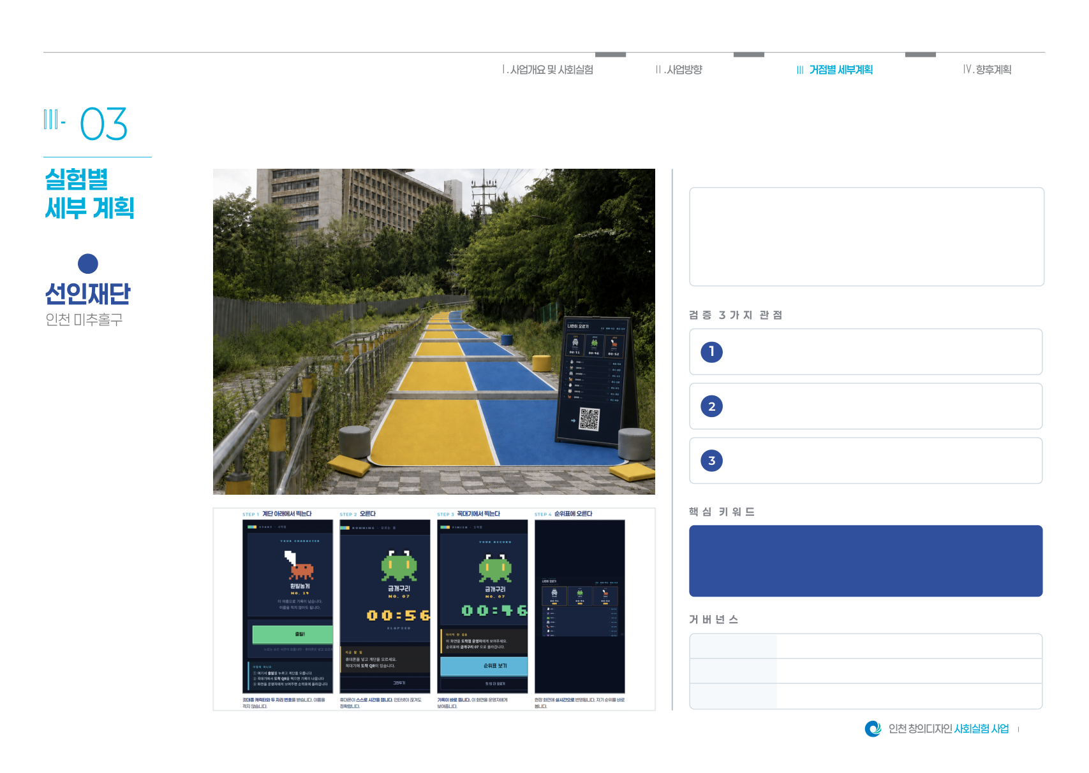
2차 실험 「나란히 오르기」
같은 계단에 나란히 오르는 두 레인과 동행 안내를 더하면, 발견형 그래픽보다 함께 오르는 경험이 늘어날까?
조 사 설 계 · 현 장 질 문
현장 질문: “함께 오르는 데 도움이 되었나요?”
같은 상행 구간·시간대·쉼 조건으로 비교.
QR 시간 경쟁·순위 보상은 적용하지 않음.
안전
2
통과시간은 빠를수록 좋은 성과로 해석하지 않음.
보행 경험 | 함께 오를 때 시간·멈춤이 달라지는가
같은 구간의 통과시간·혼잡·멈춤을 1차와 비교
동행 행동 | 기다리거나 나란히 이동하는가
동행·대화·기다림을 관찰하고 지인 여부는 질문
체감 변화 | 재미와 부담을 어떻게 느끼는가
재미·힘듦·재이용 의향을 각각 설문
서로 기다리고 나란히 오르는 등굣길
#동행 #두레인 #관심행동 #재미와힘듦
관계부서
교체 범위·통행 혼잡·시설 관리 협의
인근 학교
학사 일정·참여·현장 운영 지원
디자인단·조사팀
동행 관찰·시간 기록·체감 비교
9
Notes:
原本: 인천창의디자인_국장님보고_2_선인재단, 굴포천.pdf 9쪽
원본의 비문자 요소와 위치를 유지하고 표시한 텍스트만 교체했습니다.
2차 실험 「나란히 오르기」
같은 계단에 나란히 오르는 두 레인과 동행 안내를 더하면, 발견형 그래픽보다 함께 오르는 경험이 늘어날까?
조 사 설 계 · 현 장 질 문
현장 질문: “함께 오르는 데 도움이 되었나요?”
같은 상행 구간·시간대·쉼 조건으로 비교.
QR 시간 경쟁·순위 보상은 적용하지 않음.
통과시간은 빠를수록 좋은 성과로 해석하지 않음.
보행 경험 | 함께 오를 때 시간·멈춤이 달라지는가
같은 구간의 통과시간·혼잡·멈춤을 1차와 비교
동행 행동 | 기다리거나 나란히 이동하는가
동행·대화·기다림을 관찰하고 지인 여부는 질문
체감 변화 | 재미와 부담을 어떻게 느끼는가
재미·힘듦·재이용 의향을 각각 설문
서로 기다리고 나란히 오르는 등굣길
#동행 #두레인 #관심행동 #재미와힘듦
관계부서
교체 범위·통행 혼잡·시설 관리 협의
인근 학교
학사 일정·참여·현장 운영 지원
디자인단·조사팀
동행 관찰·시간 기록·체감 비교
2
안전
9

Slide 7
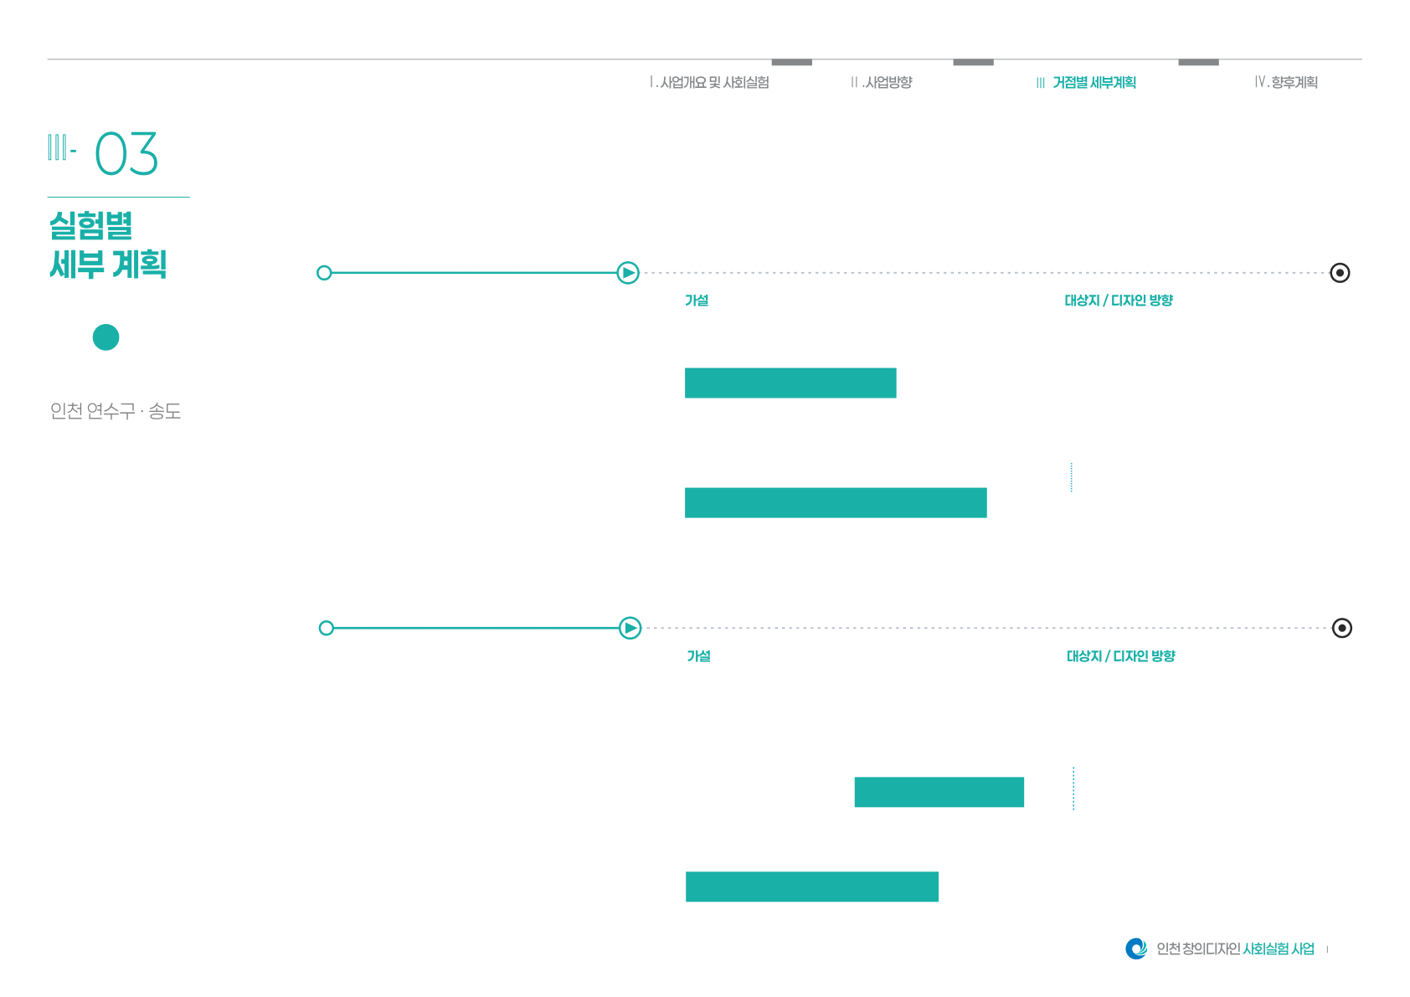
3. 캠퍼스타운역의 달리기와 휴식이 새로운 만남과 교류로 이어질까?
포용-3 1차 「러린이 러닝존」
문제 인식 / 측정 항목
포용
3
핵심 지표 :
광장과 보행로를
캠퍼스타운역 일대 짧은 코스
캠퍼스타운역
머무름
보행·횡단 여건을 확인해 확정
초보자용 짧은 코스로
만들고
1·2차 모두 같은 코스 운영
활동 뒤 휴식과 만남 관찰
기본 휴식공간을 제공하면,
집중 데이터 :
다양한 배경의 참여자가
혼자·지인 동반·참여 목적
자연스럽게 머무르고 만나는
스테이션 체류·새로운 대화
「러린이 러닝존」
경험을 할 수 있을까?
방향·안전·휴식 안내
기본 러너스테이션 제공
포용-3 2차 「함께 뛰는 러닝존」
참여 혜택과 운영 조건 유지
문제 인식 / 측정 항목
핵심 지표 :
같은 코스와 휴식 거점에
1차와 같은 코스·스테이션
새로운 교류
거리·혜택·휴식 조건 유지
함께 인사하고 활동할 요소를 더하면,
안전한 정지 지점에 소통 요소
소통 요소 추가 효과 확인
참여자는 더 오래
머무는 경험을
집중 데이터 :
하고, 서로 다른 참여자 사이의
「함께 뛰는 러닝존」
처음 만난 사람과의 활동
실제 재참여·행태 다양성
새로운 교류가 늘어날까?
짝짓기·인사·공유 보드 추가
참여자가 함께할 계기 제공
기존 시안의 거리 확장은 제외
4
Notes:
原本: 연안여객터미널, 송도 캠퍼스역)_국장보고 자료.pdf 4쪽
원본의 비문자 요소와 위치를 유지하고 표시한 텍스트만 교체했습니다.
3. 캠퍼스타운역의 달리기와 휴식이 새로운 만남과 교류로 이어질까?
3
포용
캠퍼스타운역
포용-3 1차 「러린이 러닝존」
문제 인식 / 측정 항목
핵심 지표 :
머무름
활동 뒤 휴식과 만남 관찰
집중 데이터 :
혼자·지인 동반·참여 목적
스테이션 체류·새로운 대화
캠퍼스타운역 일대 짧은 코스
보행·횡단 여건을 확인해 확정
1·2차 모두 같은 코스 운영
「러린이 러닝존」
방향·안전·휴식 안내
기본 러너스테이션 제공
참여 혜택과 운영 조건 유지
광장과 보행로를
초보자용 짧은 코스로
만들고
기본 휴식공간을 제공하면,
다양한 배경의 참여자가
자연스럽게 머무르고 만나는
경험을 할 수 있을까?
포용-3 2차 「함께 뛰는 러닝존」
문제 인식 / 측정 항목
핵심 지표 :
새로운 교류
소통 요소 추가 효과 확인
집중 데이터 :
처음 만난 사람과의 활동
실제 재참여·행태 다양성
1차와 같은 코스·스테이션
거리·혜택·휴식 조건 유지
안전한 정지 지점에 소통 요소
「함께 뛰는 러닝존」
짝짓기·인사·공유 보드 추가
참여자가 함께할 계기 제공
기존 시안의 거리 확장은 제외
같은 코스와 휴식 거점에
함께 인사하고 활동할 요소를 더하면,
참여자는 더 오래
머무는 경험을
하고, 서로 다른 참여자 사이의
새로운 교류가 늘어날까?
4

Slide 8
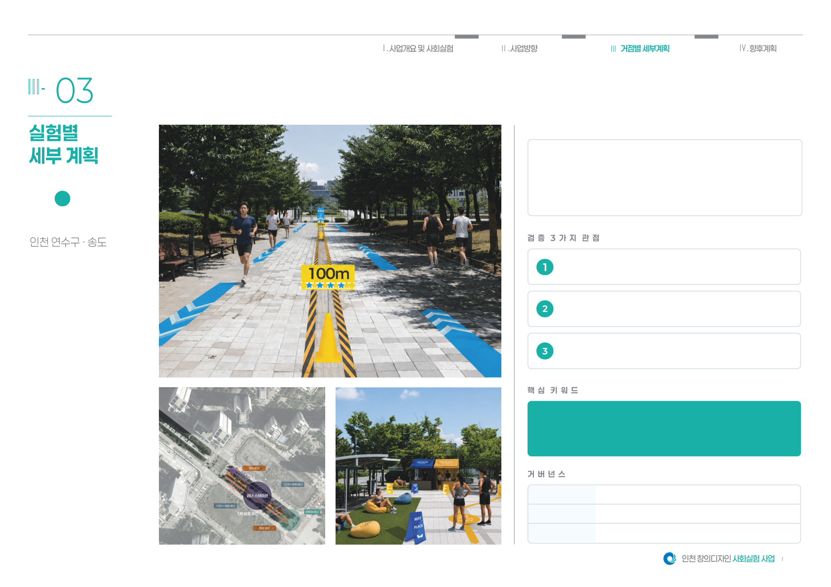
1차 실험 「러린이 러닝존」
짧은 코스와 기본 휴식 거점을 제공하면, 참여자가 달리기 뒤 머무르고 다른 사람과 자연스럽게 만나게 될까?
조 사 설 계 · 현 장 질 문
신청: 참여 목적·혼자/동반·사용 언어를 확인.
종료: “오늘 처음 만난 참여자와 이야기했나요?”
학교·국적은 선택 응답으로 받고 외모로 추정 안 함.
포용
3
코스·휴식 거점·혜택은 두 회차에 동일 제공.
캠퍼스타운역
머무름 | 활동 뒤 어디에서 얼마나 쉬는가
스테이션 입·퇴장과 휴식·대화 시간을 기록
교류 | 처음 만난 참여자와 어울리는가
새로운 대화·동행을 종료 설문으로 확인
재참여 | 다시 참여하고 싶은가
재참여 의향·개선 의견·상권 실제 이용 구분
함께 달리고 잠시 머무는 동네의 만남
#러린이 #기본스테이션 #머무름 #새로운교류
관계부서
구간·횡단·임시 시설 설치 협의
대학·참여자
모집·언어 지원·운영 협력 검토
운영팀·상권
등록·휴식 운영·동일 혜택 협의
5
Notes:
原本: 연안여객터미널, 송도 캠퍼스역)_국장보고 자료.pdf 5쪽
원본의 비문자 요소와 위치를 유지하고 표시한 텍스트만 교체했습니다.
1차 실험 「러린이 러닝존」
짧은 코스와 기본 휴식 거점을 제공하면, 참여자가 달리기 뒤 머무르고 다른 사람과 자연스럽게 만나게 될까?
조 사 설 계 · 현 장 질 문
신청: 참여 목적·혼자/동반·사용 언어를 확인.
종료: “오늘 처음 만난 참여자와 이야기했나요?”
학교·국적은 선택 응답으로 받고 외모로 추정 안 함.
코스·휴식 거점·혜택은 두 회차에 동일 제공.
머무름 | 활동 뒤 어디에서 얼마나 쉬는가
스테이션 입·퇴장과 휴식·대화 시간을 기록
교류 | 처음 만난 참여자와 어울리는가
새로운 대화·동행을 종료 설문으로 확인
재참여 | 다시 참여하고 싶은가
재참여 의향·개선 의견·상권 실제 이용 구분
함께 달리고 잠시 머무는 동네의 만남
#러린이 #기본스테이션 #머무름 #새로운교류
관계부서
구간·횡단·임시 시설 설치 협의
대학·참여자
모집·언어 지원·운영 협력 검토
운영팀·상권
등록·휴식 운영·동일 혜택 협의
3
포용
캠퍼스타운역
5

Slide 9
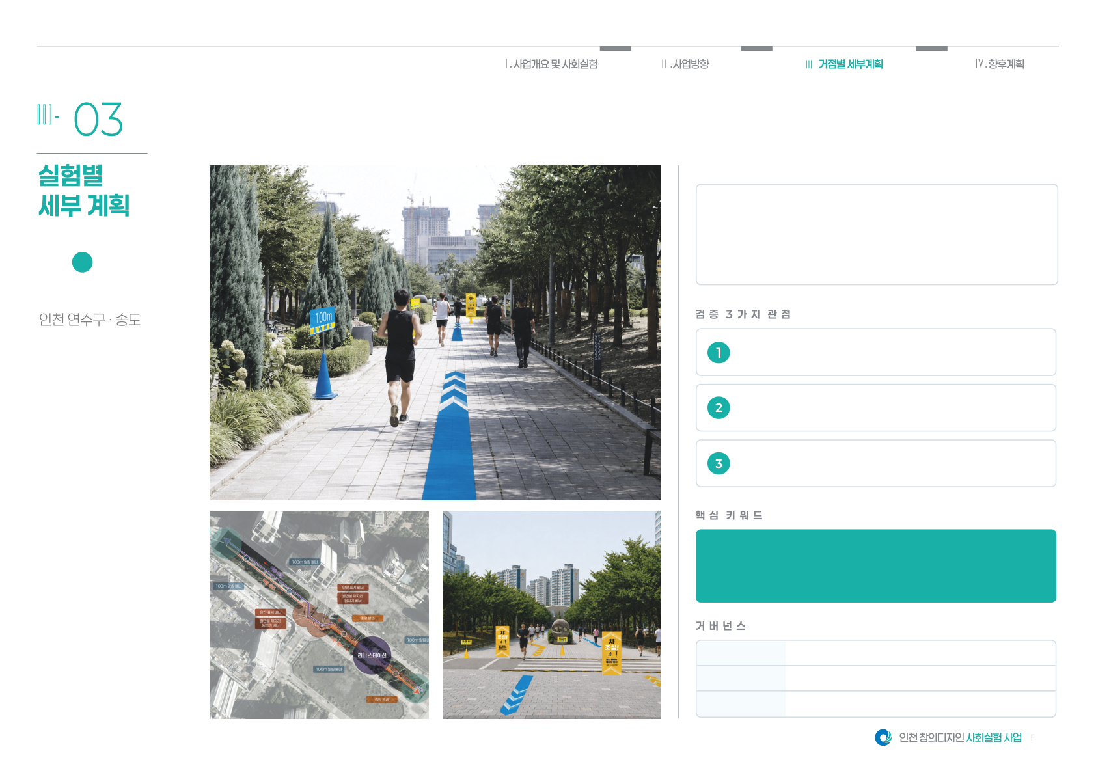
2차 실험 「함께 뛰는 러닝존」
코스와 휴식 조건을 유지하고 소통 안내·짝 활동·공유 보드를 더하면, 새로운 만남과 재참여가 늘어날까?
조 사 설 계 · 현 장 질 문
1차 회고를 반영해 인사·짝 활동·공유 보드 추가.
“어떤 요소가 다른 사람과 어울리는 데 도움됐나요?”
기존 시안의 500m→1km 확장은 적용하지 않음.
포용
3
지인·운영자와의 대화와 새로운 교류를 구분.
캠퍼스타운역
머무름 | 소통 요소에서 체류가 달라지는가
같은 구역에서 체류시간·사용 요소를 비교
교류 다양성 | 새 관계와 활동이 늘어나는가
처음 만난 사람과의 대화·동행을 본인 확인
재참여 | 의향이 실제 참여로 이어지는가
익명 참여번호로 1차→2차 출석을 연결
같은 코스에서 늘어나는 대화와 동행
#소통안내 #짝활동 #공유보드 #실제재참여
관계부서
동일 구간·휴식 거점 운영 협의
대학·참여자
소통 문구·다국어 운영·참여 지원
운영팀·상권
회차 출석 연결·혜택 동일 유지
6
Notes:
原本: 연안여객터미널, 송도 캠퍼스역)_국장보고 자료.pdf 6쪽
원본의 비문자 요소와 위치를 유지하고 표시한 텍스트만 교체했습니다.
2차 실험 「함께 뛰는 러닝존」
코스와 휴식 조건을 유지하고 소통 안내·짝 활동·공유 보드를 더하면, 새로운 만남과 재참여가 늘어날까?
조 사 설 계 · 현 장 질 문
1차 회고를 반영해 인사·짝 활동·공유 보드 추가.
“어떤 요소가 다른 사람과 어울리는 데 도움됐나요?”
기존 시안의 500m→1km 확장은 적용하지 않음.
지인·운영자와의 대화와 새로운 교류를 구분.
머무름 | 소통 요소에서 체류가 달라지는가
같은 구역에서 체류시간·사용 요소를 비교
교류 다양성 | 새 관계와 활동이 늘어나는가
처음 만난 사람과의 대화·동행을 본인 확인
재참여 | 의향이 실제 참여로 이어지는가
익명 참여번호로 1차→2차 출석을 연결
같은 코스에서 늘어나는 대화와 동행
#소통안내 #짝활동 #공유보드 #실제재참여
관계부서
동일 구간·휴식 거점 운영 협의
대학·참여자
소통 문구·다국어 운영·참여 지원
운영팀·상권
회차 출석 연결·혜택 동일 유지
3
포용
캠퍼스타운역
6

Slide 10
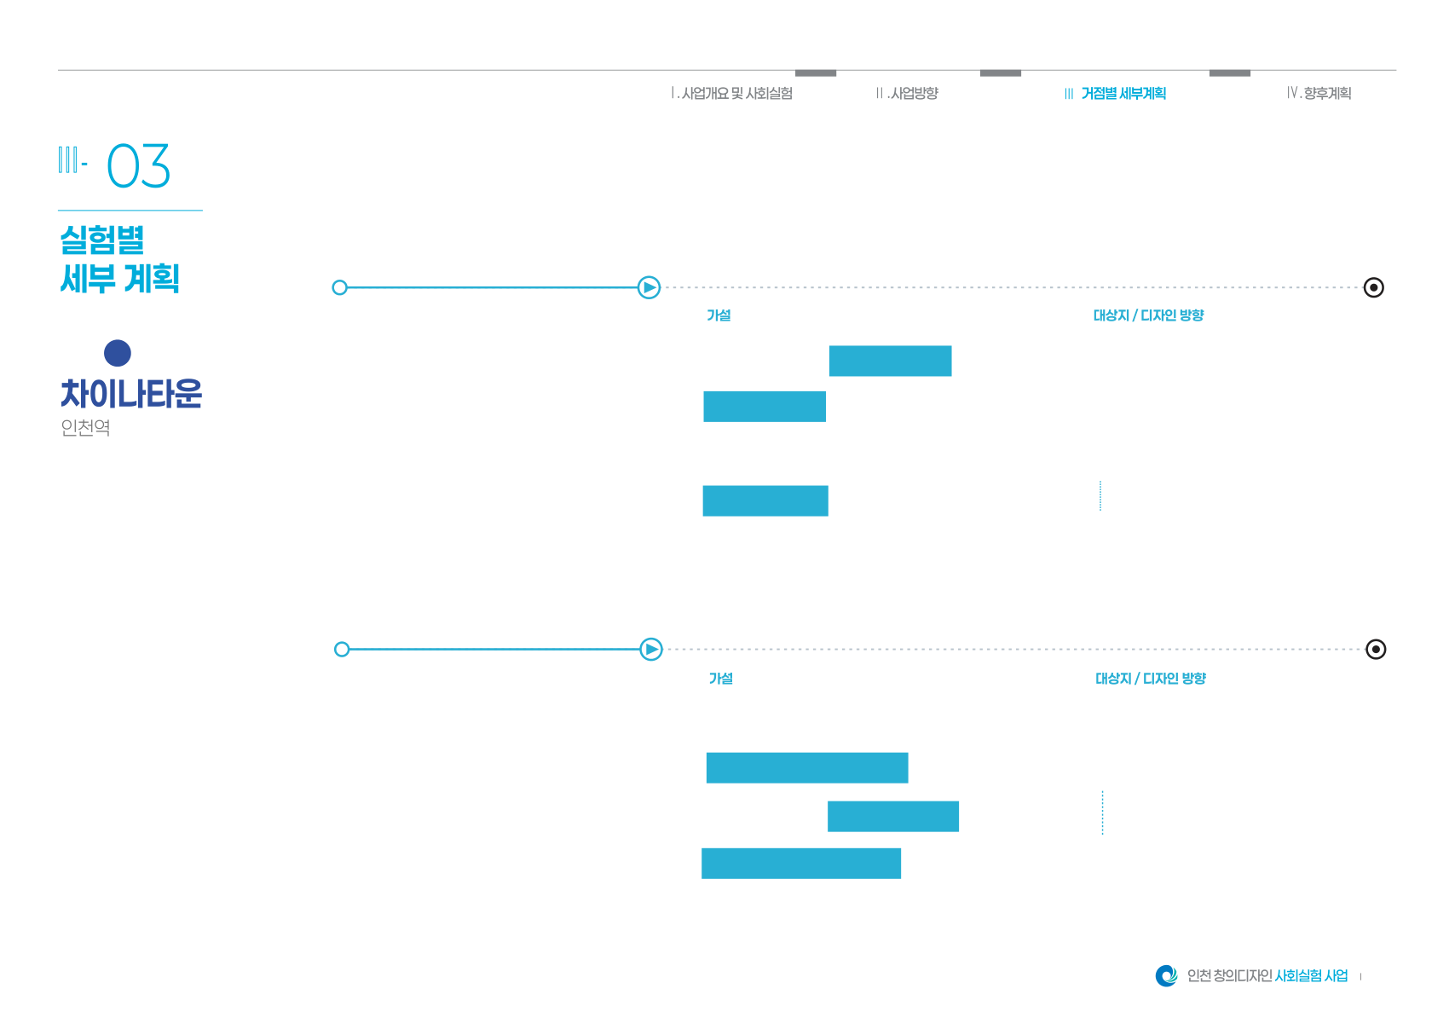
4. 같은 화장실 정보를 현장과 QR로 전하면, 이해와 이용에 어떤 차이가
날까?
포용-4 1차 「친절한 인천 · 직접 안내」
문제 인식 / 측정 항목
포용
4
핵심 지표 :
화장실 주변에
이용 정보를
차이나타운 화장실 주변
인지·이해
외부 임시 안내물을 주 비교
현장 안내판
으로 전달하면,
내부 기본 안내는 동일 유지
안내 인지와 내용 식별
이용자가 안내를 알아보고
집중 데이터 :
필요한 정보
를 이해할 수 있을까?
에티켓·인근 화장실 위치
안내 인지·정보 이해·호감도
「친절한 인천 · 직접 안내」
에티켓 3종과 위치 약도
현장 안내판에서 직접 제공
포용-4 2차 「친절한 인천 · QR 안내」
언어·위치·판면 크기 고정
문제 인식 / 측정 항목
핵심 지표 :
같은 정보와 위치를 유지하고,
1차와 같은 외부 안내 위치
접근·이해
내부 기본 안내는 유지
QR로 정보를 연결
해 전달하면,
QR로 동일한 정보에 연결
같은 정보의 전달 경로 비교
이용자는 더
쉽게 접근해
집중 데이터 :
에티켓과 위치를 이해
할 수 있을까?
「친절한 인천 · QR 안내」
공통 인지·이해·호감도
QR 세션·메뉴 열림은 보조
첫 화면에서 위치 바로 보기
에티켓 확인을 강제하지 않음
정보·언어·판면 외곽 유지
7
Notes:
原本: 아이디어 정교화_약산초등학교.pdf 7쪽
원본의 비문자 요소와 위치를 유지하고 표시한 텍스트만 교체했습니다.
4. 같은 화장실 정보를 현장과 QR로 전하면, 이해와 이용에 어떤 차이가 날까?
4
포용
포용-4 1차 「친절한 인천 · 직접 안내」
문제 인식 / 측정 항목
핵심 지표 :
인지·이해
안내 인지와 내용 식별
집중 데이터 :
에티켓·인근 화장실 위치
안내 인지·정보 이해·호감도
차이나타운 화장실 주변
외부 임시 안내물을 주 비교
내부 기본 안내는 동일 유지
「친절한 인천 · 직접 안내」
에티켓 3종과 위치 약도
현장 안내판에서 직접 제공
언어·위치·판면 크기 고정
화장실 주변에
이용 정보를
현장 안내판
으로 전달하면,
이용자가 안내를 알아보고
필요한 정보
를 이해할 수 있을까?
포용-4 2차 「친절한 인천 · QR 안내」
문제 인식 / 측정 항목
핵심 지표 :
접근·이해
같은 정보의 전달 경로 비교
집중 데이터 :
공통 인지·이해·호감도
QR 세션·메뉴 열림은 보조
1차와 같은 외부 안내 위치
내부 기본 안내는 유지
QR로 동일한 정보에 연결
「친절한 인천 · QR 안내」
첫 화면에서 위치 바로 보기
에티켓 확인을 강제하지 않음
정보·언어·판면 외곽 유지
같은 정보와 위치를 유지하고,
QR로 정보를 연결
해 전달하면,
이용자는 더
쉽게 접근해
에티켓과 위치를 이해
할 수 있을까?
7

Slide 11
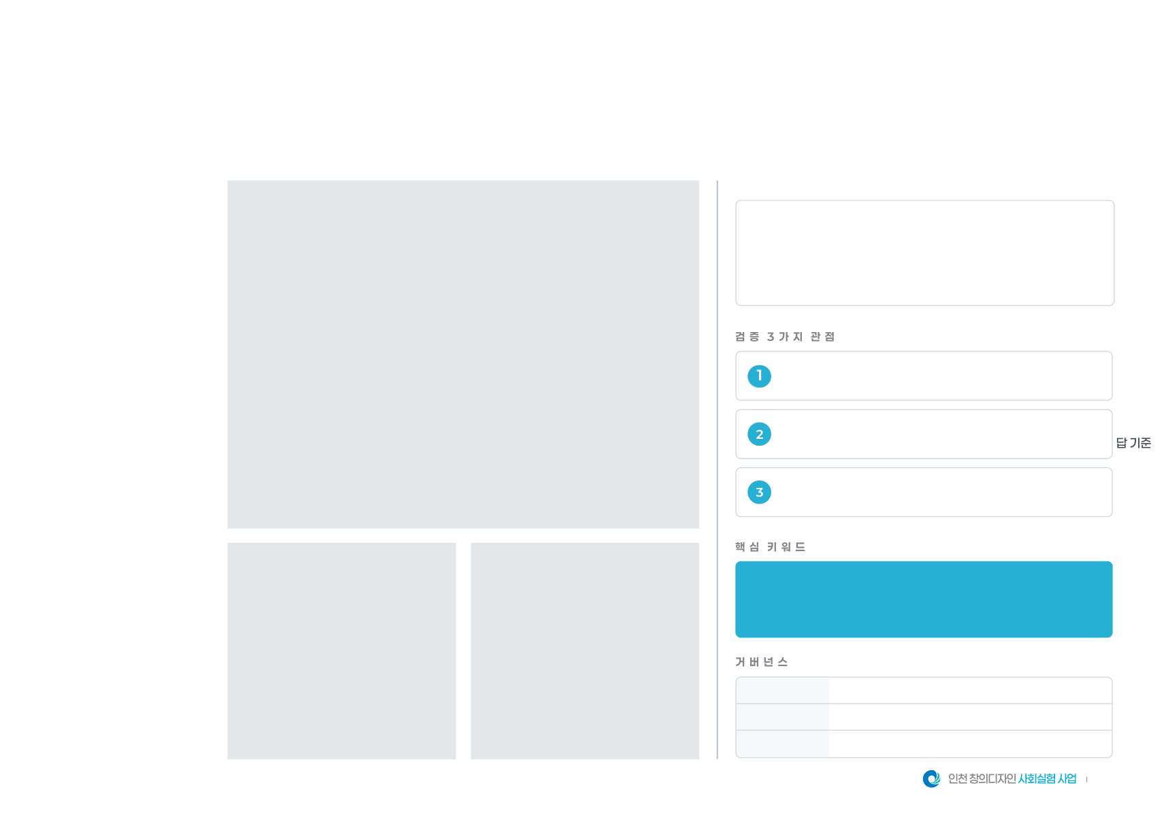
1차 실험 「친절한 인천 · 직접 안내」
같은 에티켓과 인근 화장실 위치를 현장 안내판에서 직접 보여주면, 이용자가 쉽게 알아보고 이해할까?
조 사 설 계 · 현 장 질 문
현장 질문: “방금 화장실 안내를 보셨나요?”
내용 확인: 에티켓 의미·이용 가능 시설 식별.
위치·언어·판면 크기·모집 방식은 회차 간 유지.
실제 화장실 개방시간과 이동 경로를 먼저 확인.
현장 직접 안내 적용 영역
에티켓 3종 + 인근 화장실 약도
인지성 | 현장 안내를 알아보는가
보았는지 질문하고 정답·대조 이미지로 확인
지각성 | 에티켓과 위치 정보를 이해하는가
동일한 내용 확인 문항·모르겠음 응답 포함
호감도 | 안내가 쉽고 부담스럽지 않은가
찾기 쉬움·표현 부담 각 5점과 개선 의견
필요한 정보를 현장에서 바로 읽는 안내
에티켓 픽토그램
개방 확인한 화장실
#직접안내 #에티켓 #화장실위치 #내용이해
상세 안내 영역
위치 약도 영역
시설 관리주체
부착 위치·시설 개방·설치와 철거 협의
시민디자인단
공통 설문·정보 이해·표현 의견 수집
수행기관
다국어·약도·판면 제작·기준선 조사
8
Notes:
原本: 아이디어 정교화_약산초등학교.pdf 8쪽
원본의 비문자 요소와 위치를 유지하고 표시한 텍스트만 교체했습니다.
1차 실험 「친절한 인천 · 직접 안내」
같은 에티켓과 인근 화장실 위치를 현장 안내판에서 직접 보여주면, 이용자가 쉽게 알아보고 이해할까?
조 사 설 계 · 현 장 질 문
현장 질문: “방금 화장실 안내를 보셨나요?”
내용 확인: 에티켓 의미·이용 가능 시설 식별.
위치·언어·판면 크기·모집 방식은 회차 간 유지.
실제 화장실 개방시간과 이동 경로를 먼저 확인.
인지성 | 현장 안내를 알아보는가
보았는지 질문하고 정답·대조 이미지로 확인
지각성 | 에티켓과 위치 정보를 이해하는가
동일한 내용 확인 문항·모르겠음 응답 포함
호감도 | 안내가 쉽고 부담스럽지 않은가
찾기 쉬움·표현 부담 각 5점과 개선 의견
필요한 정보를 현장에서 바로 읽는 안내
#직접안내 #에티켓 #화장실위치 #내용이해
시설 관리주체
부착 위치·시설 개방·설치와 철거 협의
시민디자인단
공통 설문·정보 이해·표현 의견 수집
수행기관
다국어·약도·판면 제작·기준선 조사
현장 직접 안내 적용 영역
에티켓 3종 + 인근 화장실 약도
에티켓 픽토그램
상세 안내 영역
개방 확인한 화장실
위치 약도 영역
8

Slide 12

2차 실험 「친절한 인천 · QR 안내」
같은 정보를 QR 웹으로 연결하면, 직접 안내와 비교해 접근·이해·호감도에서 어떤 차이가 나타날까?
조 사 설 계 · 현 장 질 문
공통 인지·내용 식별·호감 문항을 그대로 사용.
웹: 열림·위치 보기·에티켓 보기·의견을 기록.
클릭은 인지율, 확인 시간은 이해도로 단정 안 함.
미선택은 무응답으로 두고 무관심으로 해석 안 함.
QR 간접 안내 적용 영역
같은 에티켓·위치 정보를 웹으로 연결
인지성 | QR 안내와 제공 내용을 알아보는가
공통 설문 인지율·웹 접속 여부는 별도 집계
지각성 | 필요한 정보에 접근하고 이해하는가
내용 확인 문항·메뉴 이용·접속 오류를 구분
호감도 | 직접 안내와 QR 중 무엇이 편한가
동일한 5점 설문·웹 의견·미응답을 분리
같은 정보를 연결해 보는 친절한 QR 안내
QR 외부 안내판
첫 화면 위치 안내
#QR안내 #동일정보 #접근성 #공통설문
상세 적용 영역
에티켓 메뉴 영역
시설 관리주체
동일 위치·기본 안내·운영 조건 유지
시민디자인단
같은 모집 방식으로 공통 설문 운영
수행기관
QR 웹·접속 기록·다국어·오류 점검
9
Notes:
原本: 아이디어 정교화_약산초등학교.pdf 9쪽
원본의 비문자 요소와 위치를 유지하고 표시한 텍스트만 교체했습니다.
2차 실험 「친절한 인천 · QR 안내」
같은 정보를 QR 웹으로 연결하면, 직접 안내와 비교해 접근·이해·호감도에서 어떤 차이가 나타날까?
조 사 설 계 · 현 장 질 문
공통 인지·내용 식별·호감 문항을 그대로 사용.
웹: 열림·위치 보기·에티켓 보기·의견을 기록.
클릭은 인지율, 확인 시간은 이해도로 단정 안 함.
미선택은 무응답으로 두고 무관심으로 해석 안 함.
인지성 | QR 안내와 제공 내용을 알아보는가
공통 설문 인지율·웹 접속 여부는 별도 집계
지각성 | 필요한 정보에 접근하고 이해하는가
내용 확인 문항·메뉴 이용·접속 오류를 구분
호감도 | 직접 안내와 QR 중 무엇이 편한가
동일한 5점 설문·웹 의견·미응답을 분리
같은 정보를 연결해 보는 친절한 QR 안내
#QR안내 #동일정보 #접근성 #공통설문
시설 관리주체
동일 위치·기본 안내·운영 조건 유지
시민디자인단
같은 모집 방식으로 공통 설문 운영
수행기관
QR 웹·접속 기록·다국어·오류 점검
QR 간접 안내 적용 영역
같은 에티켓·위치 정보를 웹으로 연결
QR 외부 안내판
상세 적용 영역
첫 화면 위치 안내
에티켓 메뉴 영역
9

Slide 13
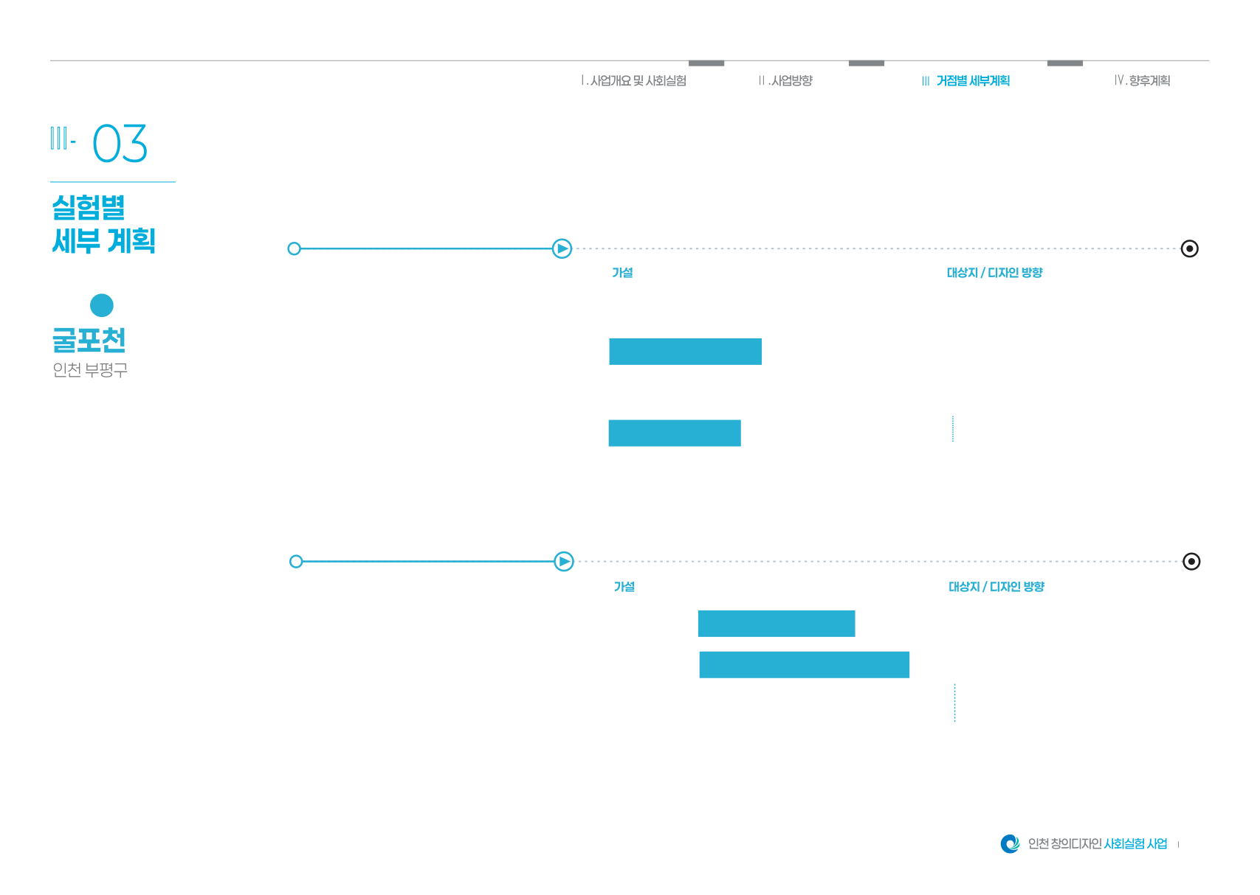
5. 교량 아래의 전시와 대여가 산책 중 멈춤과 휴식으로 이어질까?
매력-5 1차 「흐르는 인천」
문제 인식 / 측정 항목
매력
5
핵심 지표 :
비어 있던 교량 하부에
굴포천 교량 하부 후보 구역
체류시간
벽면과 좌석 연출을 연결
전시·좌석을 조성
해두면,
교량·좌석 수는 실측해 확정
전시·좌석 연출 뒤 머무름
지나치던 사람이
집중 데이터 :
멈춰 서서
보고
머물지 않을까?
통과·멈춤·착석·감상
반대편 좌석의 감상도 관찰
「흐르는 인천」
작가 패턴·촉감·좌석 연출
전시와 좌석을 함께 구성
매력-5 2차 「빌려 쓰는 자리」
반대편 시야와 통행 폭 확인
문제 인식 / 측정 항목
핵심 지표 :
전시 옆에
쉴 것과 움직일 것
을
1차와 같은 전시·좌석 구역
체류·대여
휴식·활동·통과 동선을 구분
빌려주면,
머물고 움직이기도 하며
추가 그늘막은 설치하지 않음
휴식과 활동의 이용 변화
휴식을
더 다양하게
집중 데이터 :
즐기게 되지 않을까?
「빌려 쓰는 자리」
대여·반납·실제 사용
활동 다양성·감상 방해 여부
빈백·돗자리·가벼운 활동품
대여·반납 거치대와 관리
가능한 구역에 맞춰 품목 확정
16
Notes:
原本: 인천창의디자인_국장님보고_2_선인재단, 굴포천.pdf 16쪽
원본의 비문자 요소와 위치를 유지하고 표시한 텍스트만 교체했습니다.
5. 교량 아래의 전시와 대여가 산책 중 멈춤과 휴식으로 이어질까?
5
매력
매력-5 1차 「흐르는 인천」
문제 인식 / 측정 항목
핵심 지표 :
체류시간
전시·좌석 연출 뒤 머무름
집중 데이터 :
통과·멈춤·착석·감상
반대편 좌석의 감상도 관찰
굴포천 교량 하부 후보 구역
벽면과 좌석 연출을 연결
교량·좌석 수는 실측해 확정
「흐르는 인천」
작가 패턴·촉감·좌석 연출
전시와 좌석을 함께 구성
반대편 시야와 통행 폭 확인
비어 있던 교량 하부에
전시·좌석을 조성
해두면,
지나치던 사람이
멈춰 서서
보고
머물지 않을까?
매력-5 2차 「빌려 쓰는 자리」
문제 인식 / 측정 항목
핵심 지표 :
체류·대여
휴식과 활동의 이용 변화
집중 데이터 :
대여·반납·실제 사용
활동 다양성·감상 방해 여부
1차와 같은 전시·좌석 구역
휴식·활동·통과 동선을 구분
추가 그늘막은 설치하지 않음
「빌려 쓰는 자리」
빈백·돗자리·가벼운 활동품
대여·반납 거치대와 관리
가능한 구역에 맞춰 품목 확정
전시 옆에
쉴 것과 움직일 것
을
빌려주면,
머물고 움직이기도 하며
휴식을
더 다양하게
즐기게 되지 않을까?
16

Slide 14
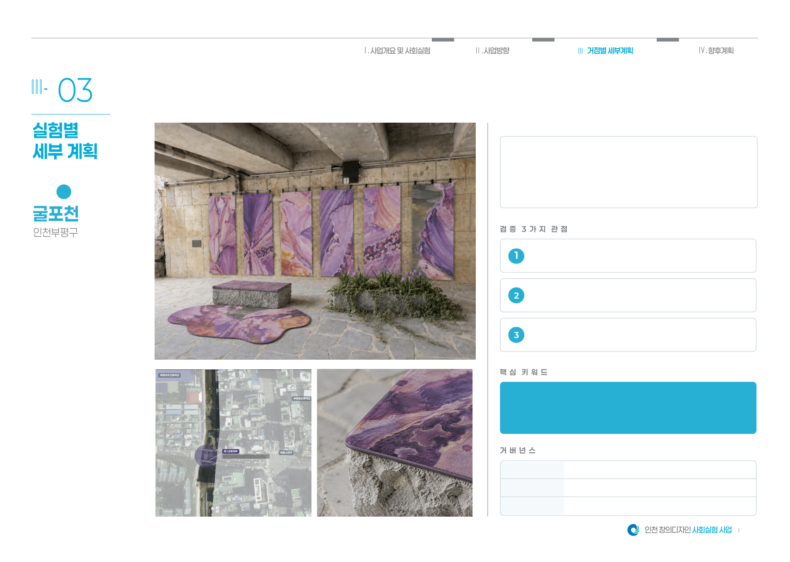
1차 실험 「흐르는 인천」
교량 하부에 작가 전시와 좌석 연출을 함께 적용하면, 지나치던 시민이 멈추고 쉬어가게 될까?
조 사 설 계 · 현 장 질 문
현장 질문: “현재 공간에 머물고 싶은가요?”
전시 전후 같은 구역·시간대의 체류를 관찰.
사전의 전시 기대와 사후 만족은 별도 문항.
매력
5
도면 속 좌석 수는 현장 실측 뒤 확정.
체류성 | 멈추고 앉아 머무는가
구역별 입·퇴장·착석·반대편 감상을 기록
행태 다양성 | 공간을 어떻게 사용하는가
감상·만짐·사진·대화·휴식 행동을 복수 기록
매력성 | 머물고 싶은 공간으로 느끼는가
현재 매력·만족·재방문 의향을 공통 설문
벽의 그림과 좌석이 이어지는 쉬어갈 자리
#작가협업 #전시와좌석 #체류성 #장소매력
후보 위치 · 현장 협의
좌석 수·배치 실측 후 확정
관계부서
교량·좌석·부착 범위·원상복구 협의
한쪽 전시·반대편 감상 관찰
시민디자인단
체류 관찰·사전·사후 공통 설문
작가·수행기관
패턴·촉감·좌석 연출·운영 관리
17
Notes:
原本: 인천창의디자인_국장님보고_2_선인재단, 굴포천.pdf 17쪽
원본의 비문자 요소와 위치를 유지하고 표시한 텍스트만 교체했습니다.
1차 실험 「흐르는 인천」
교량 하부에 작가 전시와 좌석 연출을 함께 적용하면, 지나치던 시민이 멈추고 쉬어가게 될까?
조 사 설 계 · 현 장 질 문
현장 질문: “현재 공간에 머물고 싶은가요?”
전시 전후 같은 구역·시간대의 체류를 관찰.
사전의 전시 기대와 사후 만족은 별도 문항.
도면 속 좌석 수는 현장 실측 뒤 확정.
체류성 | 멈추고 앉아 머무는가
구역별 입·퇴장·착석·반대편 감상을 기록
행태 다양성 | 공간을 어떻게 사용하는가
감상·만짐·사진·대화·휴식 행동을 복수 기록
매력성 | 머물고 싶은 공간으로 느끼는가
현재 매력·만족·재방문 의향을 공통 설문
벽의 그림과 좌석이 이어지는 쉬어갈 자리
#작가협업 #전시와좌석 #체류성 #장소매력
관계부서
교량·좌석·부착 범위·원상복구 협의
시민디자인단
체류 관찰·사전·사후 공통 설문
작가·수행기관
패턴·촉감·좌석 연출·운영 관리
5
매력
후보 위치 · 현장 협의
좌석 수·배치 실측 후 확정
한쪽 전시·반대편 감상 관찰
17

Slide 15
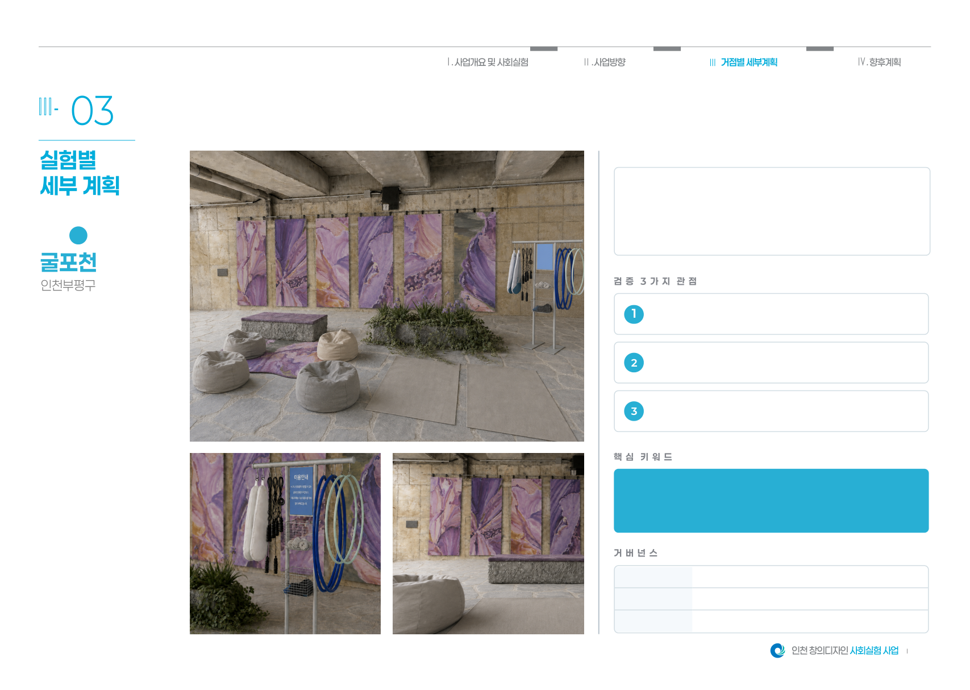
2차 실험 「빌려 쓰는 자리」
1차 전시와 좌석을 유지한 채 휴식·활동 물품을 빌려주면, 머무름과 활동이 더 다양해질까?
조 사 설 계 · 현 장 질 문
현장 질문: “작품과 휴식·활동이 잘 어울리나요?”
“다른 활동 때문에 감상이나 휴식이 방해됐나요?”
추가 그늘막 없이 대여만 더해 1차와 비교.
매력
5
대여시간과 실제 활동시간은 구분해 기록.
체류성 | 대여가 머무름을 늘리는가
동일 구역의 체류·착석·휴식 시간을 비교
행태 다양성 | 무엇을 빌려 어떻게 쓰는가
품목·대여·반납·실제 사용·방해 행동을 기록
매력성 | 전시와 활동이 조화를 이루는가
매력·만족·재방문과 활동 간 충돌을 확인
그림 곁에서 빌려 쉬고 함께 움직이는 자리
#대여와반납 #휴식 #행태다양성 #공간조화
관계부서
활동 구역·통행·시설 유지관리 협의
시민디자인단
관찰·설문과 대여 운영 역할 분리
운영팀·작가
품목 관리·반납·청소·전시 보수
18
Notes:
原本: 인천창의디자인_국장님보고_2_선인재단, 굴포천.pdf 18쪽
원본의 비문자 요소와 위치를 유지하고 표시한 텍스트만 교체했습니다.
2차 실험 「빌려 쓰는 자리」
1차 전시와 좌석을 유지한 채 휴식·활동 물품을 빌려주면, 머무름과 활동이 더 다양해질까?
조 사 설 계 · 현 장 질 문
현장 질문: “작품과 휴식·활동이 잘 어울리나요?”
“다른 활동 때문에 감상이나 휴식이 방해됐나요?”
추가 그늘막 없이 대여만 더해 1차와 비교.
대여시간과 실제 활동시간은 구분해 기록.
체류성 | 대여가 머무름을 늘리는가
동일 구역의 체류·착석·휴식 시간을 비교
행태 다양성 | 무엇을 빌려 어떻게 쓰는가
품목·대여·반납·실제 사용·방해 행동을 기록
매력성 | 전시와 활동이 조화를 이루는가
매력·만족·재방문과 활동 간 충돌을 확인
그림 곁에서 빌려 쉬고 함께 움직이는 자리
#대여와반납 #휴식 #행태다양성 #공간조화
관계부서
활동 구역·통행·시설 유지관리 협의
시민디자인단
관찰·설문과 대여 운영 역할 분리
운영팀·작가
품목 관리·반납·청소·전시 보수
5
매력
18

Slide 16
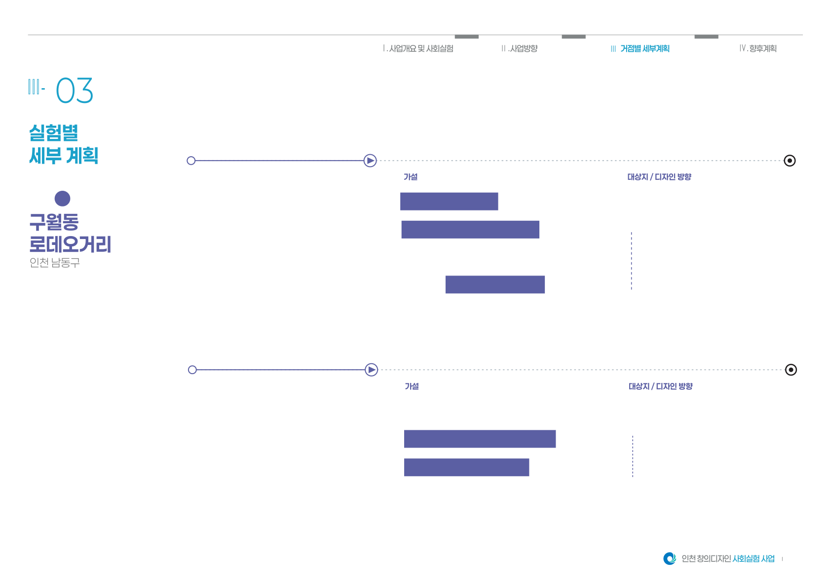
6. 흡연공간과 안내가 올바른 꽁초 처리와 공간 이용을 도울 수 있을까?
편의-6 1차 「피어봄」
문제 인식 / 측정 항목
편의
6
핵심 지표 :
개별 흡연공간과
구월동 로데오거리
처리율
주요 흡연 발생 구간
꽁초 처리 안내를
제공하면,
점포 출입·보행 동선과 조정
올바른 꽁초 처리 행동
흡연자의 공간 내 결집과
집중 데이터 :
올바른
꽁초 처리 행동을
고정 구역의 바닥·수거부
반복 이용은 행동 건수로 기록
유도할 수 있을까?
「피어봄」
개별 공간·안쪽 방향 안내
소화·꽁초 수거부를 함께 제공
편의-6 2차 「이어봄」
다트는 그래픽 모티브로 사용
문제 인식 / 측정 항목
핵심 지표 :
같은 흡연공간으로
1차 흡연공간 유지
이용 변화
주요 진입 동선에 유도 사인
유도하는 사인을 추가
하면,
같은 구역·관찰창으로 비교
사인 추가 뒤 공간 이용
분산된 흡연자의 이동
과
집중 데이터 :
올바른 공간 이용이 더 늘어날까?
「이어봄」
사인 주시·방향 전환·유입
꽁초 처리·안쪽 방향 비교
찾아가는 방향 안내 추가
부스·수거부·청소 조건 유지
사인 연결과 이용 흐름 확인
1
Notes:
原本: 국장님보고포맷_로데오거리.pdf 1쪽
원본의 비문자 요소와 위치를 유지하고 표시한 텍스트만 교체했습니다.
6. 흡연공간과 안내가 올바른 꽁초 처리와 공간 이용을 도울 수 있을까?
6
편의
편의-6 1차 「피어봄」
문제 인식 / 측정 항목
핵심 지표 :
처리율
올바른 꽁초 처리 행동
집중 데이터 :
고정 구역의 바닥·수거부
반복 이용은 행동 건수로 기록
구월동 로데오거리
주요 흡연 발생 구간
점포 출입·보행 동선과 조정
「피어봄」
개별 공간·안쪽 방향 안내
소화·꽁초 수거부를 함께 제공
다트는 그래픽 모티브로 사용
개별 흡연공간과
꽁초 처리 안내를
제공하면,
흡연자의 공간 내 결집과
올바른
꽁초 처리 행동을
유도할 수 있을까?
편의-6 2차 「이어봄」
문제 인식 / 측정 항목
핵심 지표 :
이용 변화
사인 추가 뒤 공간 이용
집중 데이터 :
사인 주시·방향 전환·유입
꽁초 처리·안쪽 방향 비교
1차 흡연공간 유지
주요 진입 동선에 유도 사인
같은 구역·관찰창으로 비교
「이어봄」
찾아가는 방향 안내 추가
부스·수거부·청소 조건 유지
사인 연결과 이용 흐름 확인
같은 흡연공간으로
유도하는 사인을 추가
하면,
분산된 흡연자의 이동
과
올바른 공간 이용이 더 늘어날까?
1

Slide 17
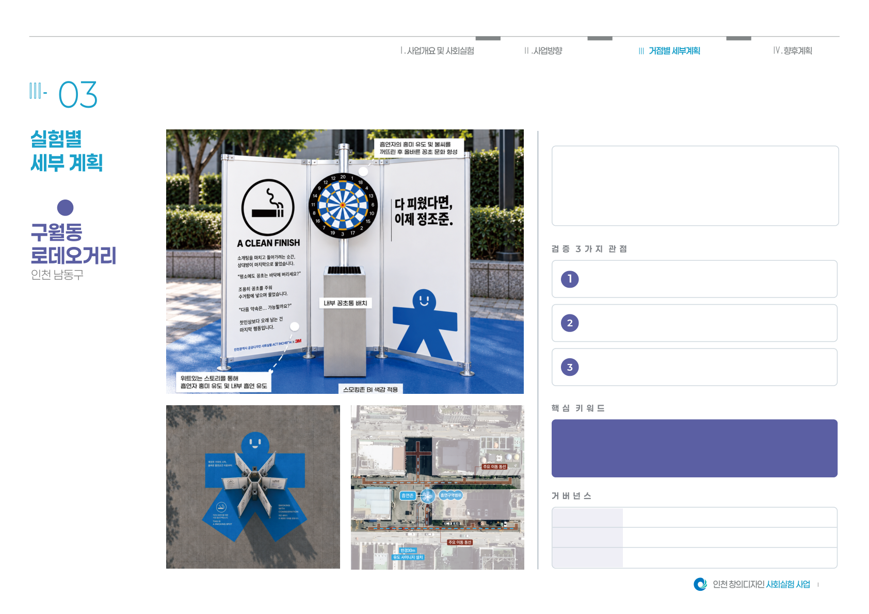
1차 실험 「피어봄」
흡연 위치와 안쪽 방향, 꽁초 처리 장소를 함께 안내하면, 공간 이용과 올바른 처리 행동이 달라질까?
조 사 설 계 · 현 장 질 문
현장 질문: “이 공간을 어떻게 알고 오셨나요?”
“사용하거나 꽁초를 처리할 때 불편한 점은요?”
다트는 그래픽 모티브이며 불씨 투척은 요구 안 함.
편의
6
청소 시각·풍향·인접 보행 방해도 함께 기록.
효과성 | 꽁초를 정해진 곳에 처리하는가
처리 확인 건수 기준 비율·바닥/수거부 계수
인지성 | 공간을 알고 들어와 이용하는가
구역 내·외 이용과 사인 유입 경로를 확인
참여성 | 안쪽을 향해 이용하는가
내부·외부·혼합 방향과 보행 방해를 기록
정해진 자리와 처리 안내로 바꾸는 행동
#피어봄 #꽁초처리 #공간인지 #안쪽방향
관계부서
남동구·관리 주체와 설치·점용 협의
소재 협력
3M 등 소재·부착 조건 협의 검토
상인·운영팀
출입 동선·청소·현장 이용 의견 확인
2
Notes:
原本: 국장님보고포맷_로데오거리.pdf 2쪽
원본의 비문자 요소와 위치를 유지하고 표시한 텍스트만 교체했습니다.
1차 실험 「피어봄」
흡연 위치와 안쪽 방향, 꽁초 처리 장소를 함께 안내하면, 공간 이용과 올바른 처리 행동이 달라질까?
조 사 설 계 · 현 장 질 문
현장 질문: “이 공간을 어떻게 알고 오셨나요?”
“사용하거나 꽁초를 처리할 때 불편한 점은요?”
다트는 그래픽 모티브이며 불씨 투척은 요구 안 함.
청소 시각·풍향·인접 보행 방해도 함께 기록.
효과성 | 꽁초를 정해진 곳에 처리하는가
처리 확인 건수 기준 비율·바닥/수거부 계수
인지성 | 공간을 알고 들어와 이용하는가
구역 내·외 이용과 사인 유입 경로를 확인
참여성 | 안쪽을 향해 이용하는가
내부·외부·혼합 방향과 보행 방해를 기록
정해진 자리와 처리 안내로 바꾸는 행동
#피어봄 #꽁초처리 #공간인지 #안쪽방향
관계부서
남동구·관리 주체와 설치·점용 협의
소재 협력
3M 등 소재·부착 조건 협의 검토
상인·운영팀
출입 동선·청소·현장 이용 의견 확인
6
편의
2

Slide 18
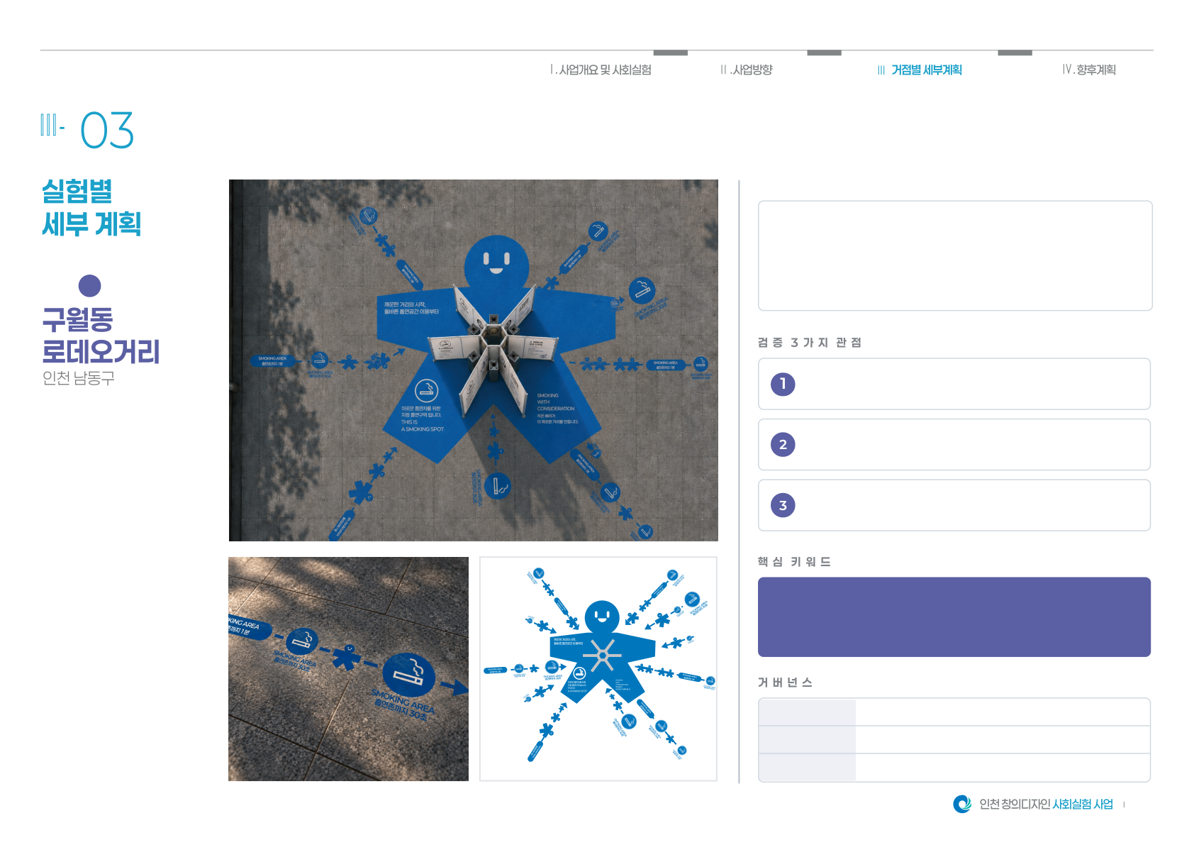
2차 실험 「이어봄」
1차 공간을 유지하고 진입 동선에 유도 사인을 추가하면, 공간 이용과 꽁초 처리 행동이 더 나아질까?
조 사 설 계 · 현 장 질 문
현장 질문: “어떤 안내를 보고 찾아오셨나요?”
부스·수거부는 유지하고 진입 동선에 사인 추가.
같은 구역·시간대·청소 간격으로 전후 비교.
편의
6
부스 이용 증가를 간접흡연 감소로 단정 안 함.
효과성 | 사인 추가 뒤 처리 행동이 개선되는가
처리 확인 건수·새 바닥 꽁초 수를 1차와 비교
인지성 | 사인에서 공간 이용으로 이어지는가
주시→방향 전환→유입과 유입 경로 설문
참여성 | 이동 후 안쪽 방향 이용이 유지되는가
안쪽 방향 비율·공간 밖 잔류·보행 방해 비교
안내를 따라 찾고 올바르게 이용하는 공간
#이어봄 #유도사인 #유입경로 #행동비교
관계부서
사인 위치·점용·보행 유효 폭 협의
소재 협력
소재 내구·미끄럼·철거 조건 검토
상인·운영팀
청소 간격 유지·인접 구역 의견 수집
3
Notes:
原本: 국장님보고포맷_로데오거리.pdf 3쪽
원본의 비문자 요소와 위치를 유지하고 표시한 텍스트만 교체했습니다.
2차 실험 「이어봄」
1차 공간을 유지하고 진입 동선에 유도 사인을 추가하면, 공간 이용과 꽁초 처리 행동이 더 나아질까?
조 사 설 계 · 현 장 질 문
현장 질문: “어떤 안내를 보고 찾아오셨나요?”
부스·수거부는 유지하고 진입 동선에 사인 추가.
같은 구역·시간대·청소 간격으로 전후 비교.
부스 이용 증가를 간접흡연 감소로 단정 안 함.
효과성 | 사인 추가 뒤 처리 행동이 개선되는가
처리 확인 건수·새 바닥 꽁초 수를 1차와 비교
인지성 | 사인에서 공간 이용으로 이어지는가
주시→방향 전환→유입과 유입 경로 설문
참여성 | 이동 후 안쪽 방향 이용이 유지되는가
안쪽 방향 비율·공간 밖 잔류·보행 방해 비교
안내를 따라 찾고 올바르게 이용하는 공간
#이어봄 #유도사인 #유입경로 #행동비교
관계부서
사인 위치·점용·보행 유효 폭 협의
소재 협력
소재 내구·미끄럼·철거 조건 검토
상인·운영팀
청소 간격 유지·인접 구역 의견 수집
6
편의
3

Slide 19
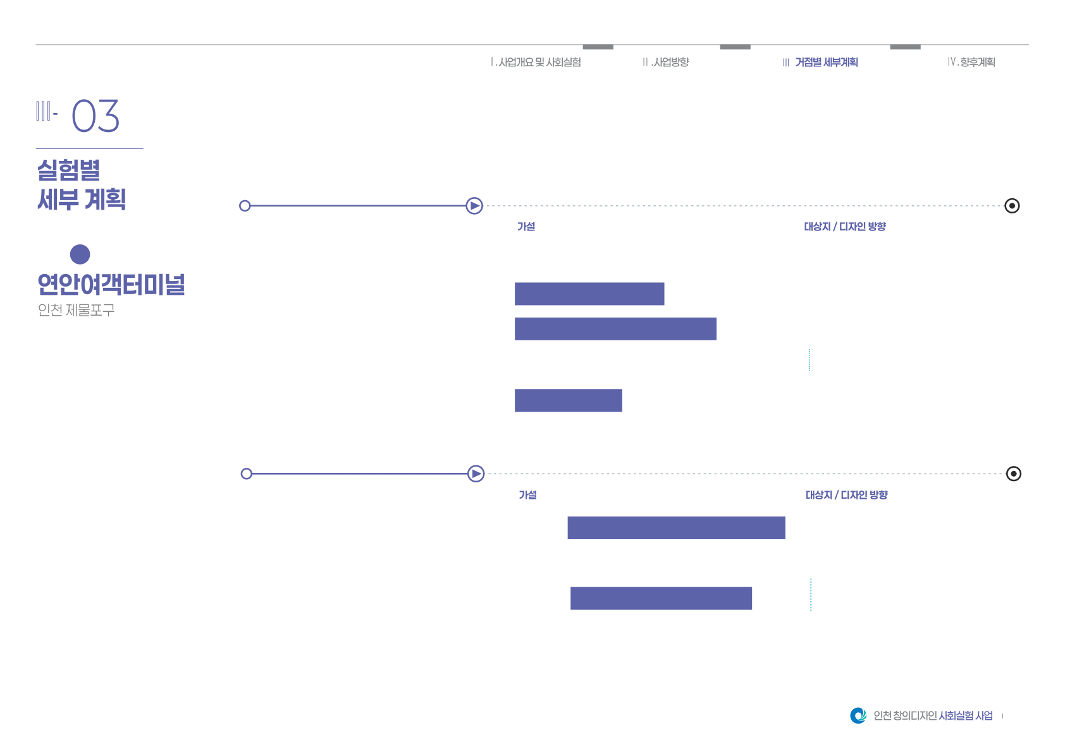
7. 안내와 라운지 개선이 여객의 짐 정돈과 2층 휴식을 도울 수 있을까?
편의-7 1차 「보이는 안내」
문제 인식 / 측정 항목
편의
7
핵심 지표 :
기둥의 방향 안내가
연안여객터미널 1층 기둥
휴식·정돈
2층 일반 휴식공간 이동 동선
2층 휴식을 알리고
장병 전용공간은 별도 구분
2층 이용과 짐 배치 확인
짐을 정돈하도록 돕는다면
집중 데이터 :
여객의 짐 배치와
1·2층 일반 대기·휴식 인원
30분 간격 짐 구역 내·외 계수
2층 휴식 이용이
달라질까?
「보이는 안내」
기둥 상단의 2층 방향 안내
하단의 자가 관리 짐 정돈 구역
편의-7 2차 「편하고 안심할 수 있는 라운지」
출항 안내·돌아가는 길 연결
문제 인식 / 측정 항목
핵심 지표 :
2층에
휴식과 관리 안내를 더한 라운지를
1차 안내·짐 정돈 구역 유지
체류·만족
2층 일반 라운지의 휴식 보완
조성하면, 1차보다 더 많은 여객이
청결 관리·서비스 범위 협의
일반 휴식공간 경험 비교
들어와
편안하게 오래 머물까?
집중 데이터 :
「편하고 안심할 수 있는 라운지」
휴식 인원·시간·공간 만족
위생 안심·향기 선호는 분리
편안한 좌석·청결 관리 안내
위생 서비스·향기는 협의 후
기업 참여 없이도 운영 가능
1
Notes:
原本: 연안여객터미널, 송도 캠퍼스역)_국장보고 자료.pdf 1쪽
원본의 비문자 요소와 위치를 유지하고 표시한 텍스트만 교체했습니다.
7. 안내와 라운지 개선이 여객의 짐 정돈과 2층 휴식을 도울 수 있을까?
7
편의
편의-7 1차 「보이는 안내」
문제 인식 / 측정 항목
핵심 지표 :
휴식·정돈
2층 이용과 짐 배치 확인
집중 데이터 :
1·2층 일반 대기·휴식 인원
30분 간격 짐 구역 내·외 계수
연안여객터미널 1층 기둥
2층 일반 휴식공간 이동 동선
장병 전용공간은 별도 구분
「보이는 안내」
기둥 상단의 2층 방향 안내
하단의 자가 관리 짐 정돈 구역
출항 안내·돌아가는 길 연결
기둥의 방향 안내가
2층 휴식을 알리고
짐을 정돈하도록 돕는다면
여객의 짐 배치와
2층 휴식 이용이
달라질까?
편의-7 2차 「편하고 안심할 수 있는 라운지」
문제 인식 / 측정 항목
핵심 지표 :
체류·만족
일반 휴식공간 경험 비교
집중 데이터 :
휴식 인원·시간·공간 만족
위생 안심·향기 선호는 분리
1차 안내·짐 정돈 구역 유지
2층 일반 라운지의 휴식 보완
청결 관리·서비스 범위 협의
「편하고 안심할 수 있는 라운지」
편안한 좌석·청결 관리 안내
위생 서비스·향기는 협의 후
기업 참여 없이도 운영 가능
2층에
휴식과 관리 안내를 더한 라운지를
조성하면, 1차보다 더 많은 여객이
들어와
편안하게 오래 머물까?
1

Slide 20
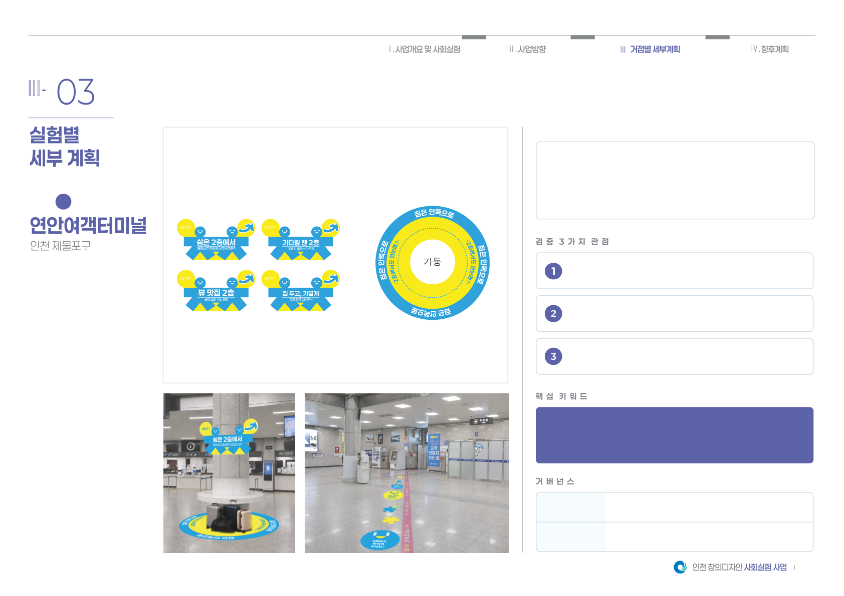
1차 실험 「보이는 안내」
기둥의 2층 방향 안내와 짐 정돈 구역을 제공하면, 여객이 짐을 정돈하고 2층 휴식공간을 이용하게 될까?
조 사 설 계 · 현 장 질 문
현장 질문: “2층 위치와 돌아오는 길이 쉬웠나요?”
“1층에 머무는 이유는 무엇인가요?”
출항까지 시간·운항 지연·전체 대기 규모 기록.
편의
7
짐 구역은 본인이 관리하는 정돈 공간으로 운영.
참여성 | 2층에서 실제로 쉬는가
일반 휴식 인원·입퇴장·체류시간을 기록
활용성 | 짐이 지정 구역에 정돈되는가
30분마다 구역 안·밖 물품과 통로 방해 계수
만족성 | 이용이 편하고 안심되는가
공간 만족·청결 체감·위생 안심 각 5점 설문
기둥을 보고 짐을 정돈하고 위층에서 쉬다
#방향안내 #짐정돈 #2층휴식 #대기경험
관리기관
인천항만공사·터미널 운영 조건 협의
현장 운영팀
운항 정보·짐 동선·좌석 이용 점검
디자인단·조사팀
인원·짐 계수·체류·공통 설문 운영
2
Notes:
原本: 연안여객터미널, 송도 캠퍼스역)_국장보고 자료.pdf 2쪽
원본의 비문자 요소와 위치를 유지하고 표시한 텍스트만 교체했습니다.
1차 실험 「보이는 안내」
기둥의 2층 방향 안내와 짐 정돈 구역을 제공하면, 여객이 짐을 정돈하고 2층 휴식공간을 이용하게 될까?
조 사 설 계 · 현 장 질 문
현장 질문: “2층 위치와 돌아오는 길이 쉬웠나요?”
“1층에 머무는 이유는 무엇인가요?”
출항까지 시간·운항 지연·전체 대기 규모 기록.
짐 구역은 본인이 관리하는 정돈 공간으로 운영.
참여성 | 2층에서 실제로 쉬는가
일반 휴식 인원·입퇴장·체류시간을 기록
활용성 | 짐이 지정 구역에 정돈되는가
30분마다 구역 안·밖 물품과 통로 방해 계수
만족성 | 이용이 편하고 안심되는가
공간 만족·청결 체감·위생 안심 각 5점 설문
기둥을 보고 짐을 정돈하고 위층에서 쉬다
#방향안내 #짐정돈 #2층휴식 #대기경험
관리기관
인천항만공사·터미널 운영 조건 협의
현장 운영팀
운항 정보·짐 동선·좌석 이용 점검
디자인단·조사팀
인원·짐 계수·체류·공통 설문 운영
7
편의
2

Slide 21
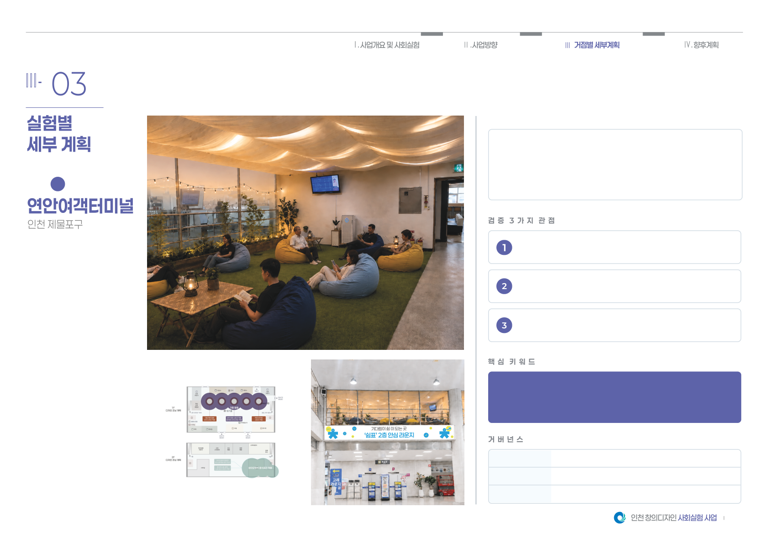
2차 실험 「편하고 안심할 수 있는 라운지」
1차 안내와 정돈 구역을 유지하고 편안한 휴식·청결 관리 요소를 더하면, 체류와 만족이 달라질까?
조 사 설 계 · 현 장 질 문
현장 질문: “현재 공간은 편안하고 청결한가요?”
“안심하고 쉬기 좋은가요?”를 각각 질문.
향기는 선택 요소로 평가하며 위생의 증거로 안 봄.
편의
7
세스코 등 협력은 확정된 서비스 범위만 적용.
참여성 | 라운지에서 더 많이 오래 쉬는가
동일 시간대 휴식·체류와 출항 조건을 비교
활용성 | 안내·짐 정돈 기능이 유지되는가
지정 구역 안·밖 짐과 통로 방해를 계속 기록
만족성 | 편안함과 위생 안심이 달라지는가
같은 5점 문항·향기 좋음/불편은 별도 질문
대기 시간을 편안하고 안심되는 휴식으로
#라운지 #휴식경험 #청결체감 #공간만족
관리기관
일반 라운지 범위·청소·운영 협의
협력기업
위생·향기 서비스 범위와 참여 검토
운영팀·조사팀
동일 운항 조건 확인·체류·만족 비교
3
Notes:
原本: 연안여객터미널, 송도 캠퍼스역)_국장보고 자료.pdf 3쪽
원본의 비문자 요소와 위치를 유지하고 표시한 텍스트만 교체했습니다.
2차 실험 「편하고 안심할 수 있는 라운지」
1차 안내와 정돈 구역을 유지하고 편안한 휴식·청결 관리 요소를 더하면, 체류와 만족이 달라질까?
조 사 설 계 · 현 장 질 문
현장 질문: “현재 공간은 편안하고 청결한가요?”
“안심하고 쉬기 좋은가요?”를 각각 질문.
향기는 선택 요소로 평가하며 위생의 증거로 안 봄.
세스코 등 협력은 확정된 서비스 범위만 적용.
참여성 | 라운지에서 더 많이 오래 쉬는가
동일 시간대 휴식·체류와 출항 조건을 비교
활용성 | 안내·짐 정돈 기능이 유지되는가
지정 구역 안·밖 짐과 통로 방해를 계속 기록
만족성 | 편안함과 위생 안심이 달라지는가
같은 5점 문항·향기 좋음/불편은 별도 질문
대기 시간을 편안하고 안심되는 휴식으로
#라운지 #휴식경험 #청결체감 #공간만족
관리기관
일반 라운지 범위·청소·운영 협의
협력기업
위생·향기 서비스 범위와 참여 검토
운영팀·조사팀
동일 운항 조건 확인·체류·만족 비교
7
편의
3

